Slide 1
Fotoalbum
Vytvořil: studenti Erasmus+

Slide 2
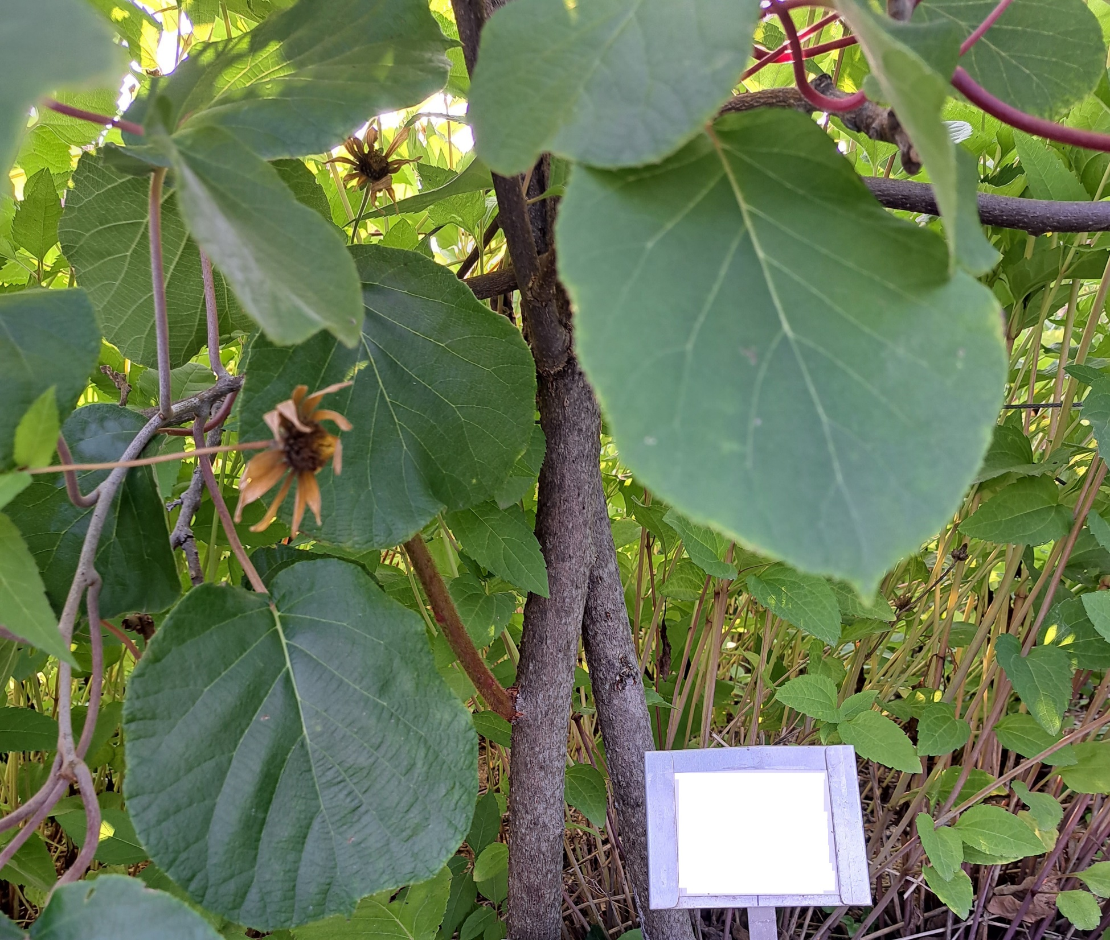
Actinidia deliciosa Aktinidie lahodná

Slide 3
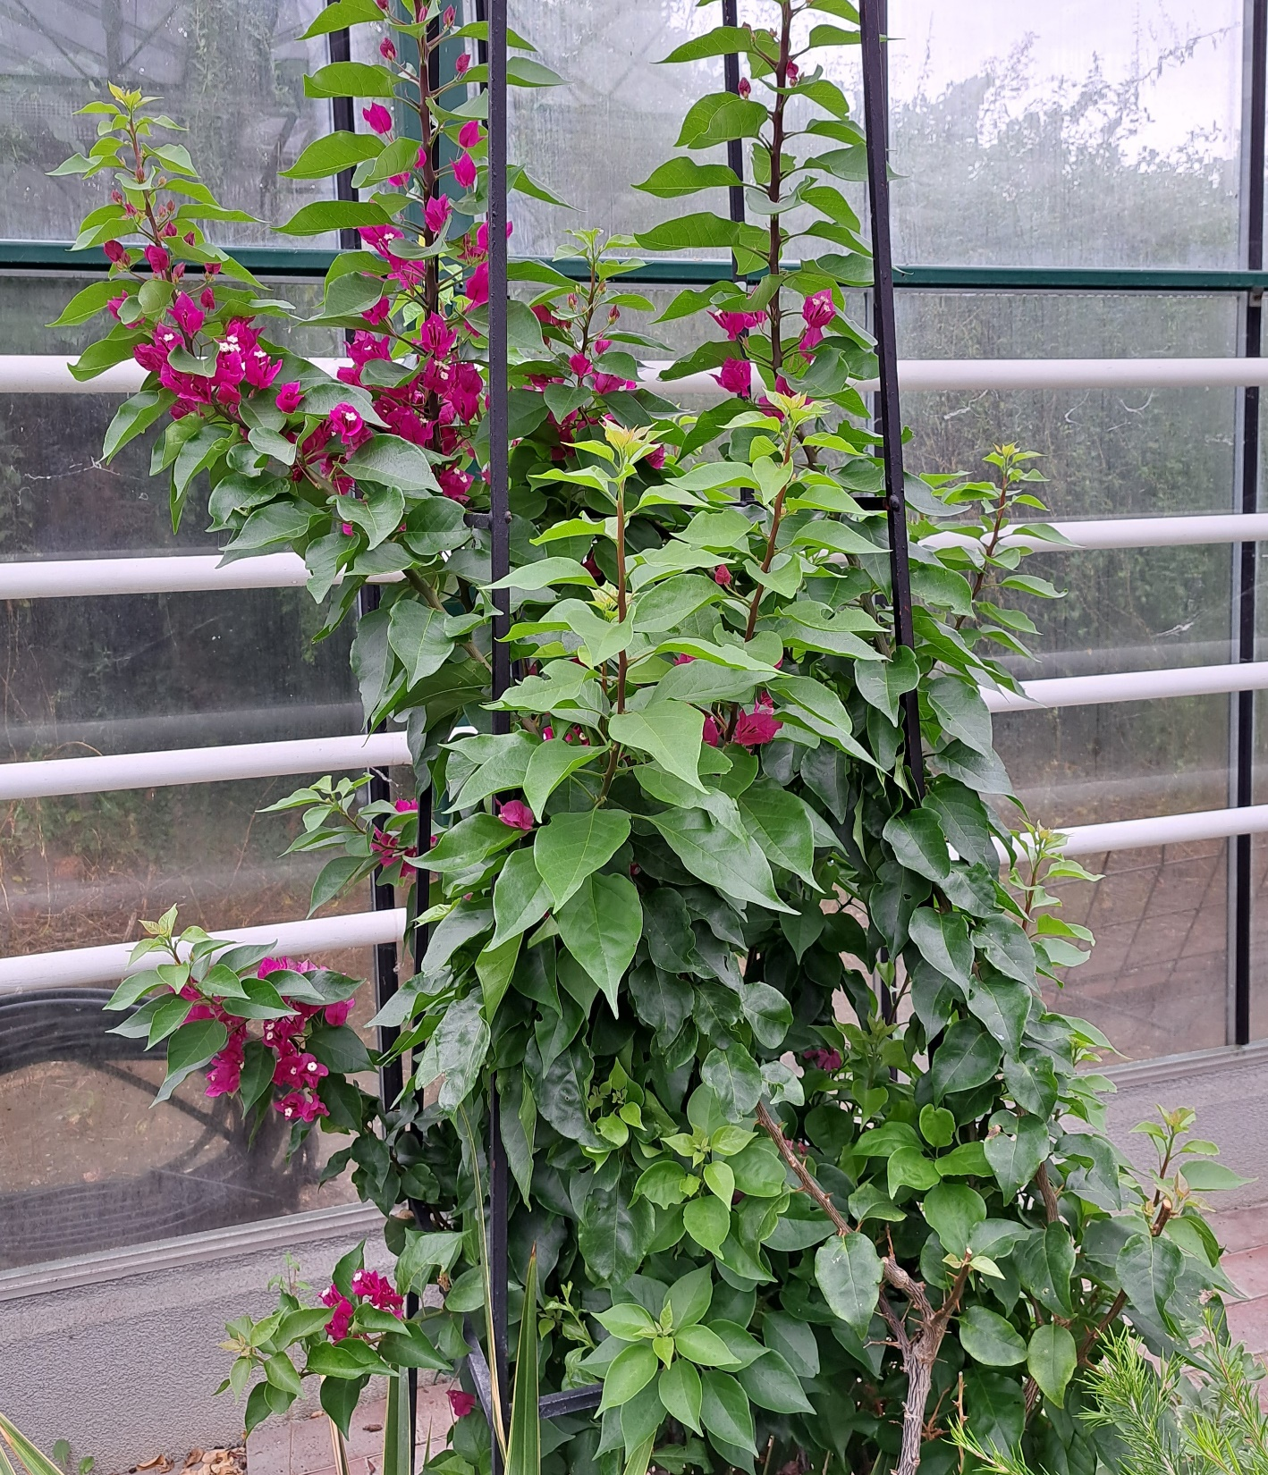
Bougainvillea glabra Bugenvilea lysá

Slide 4
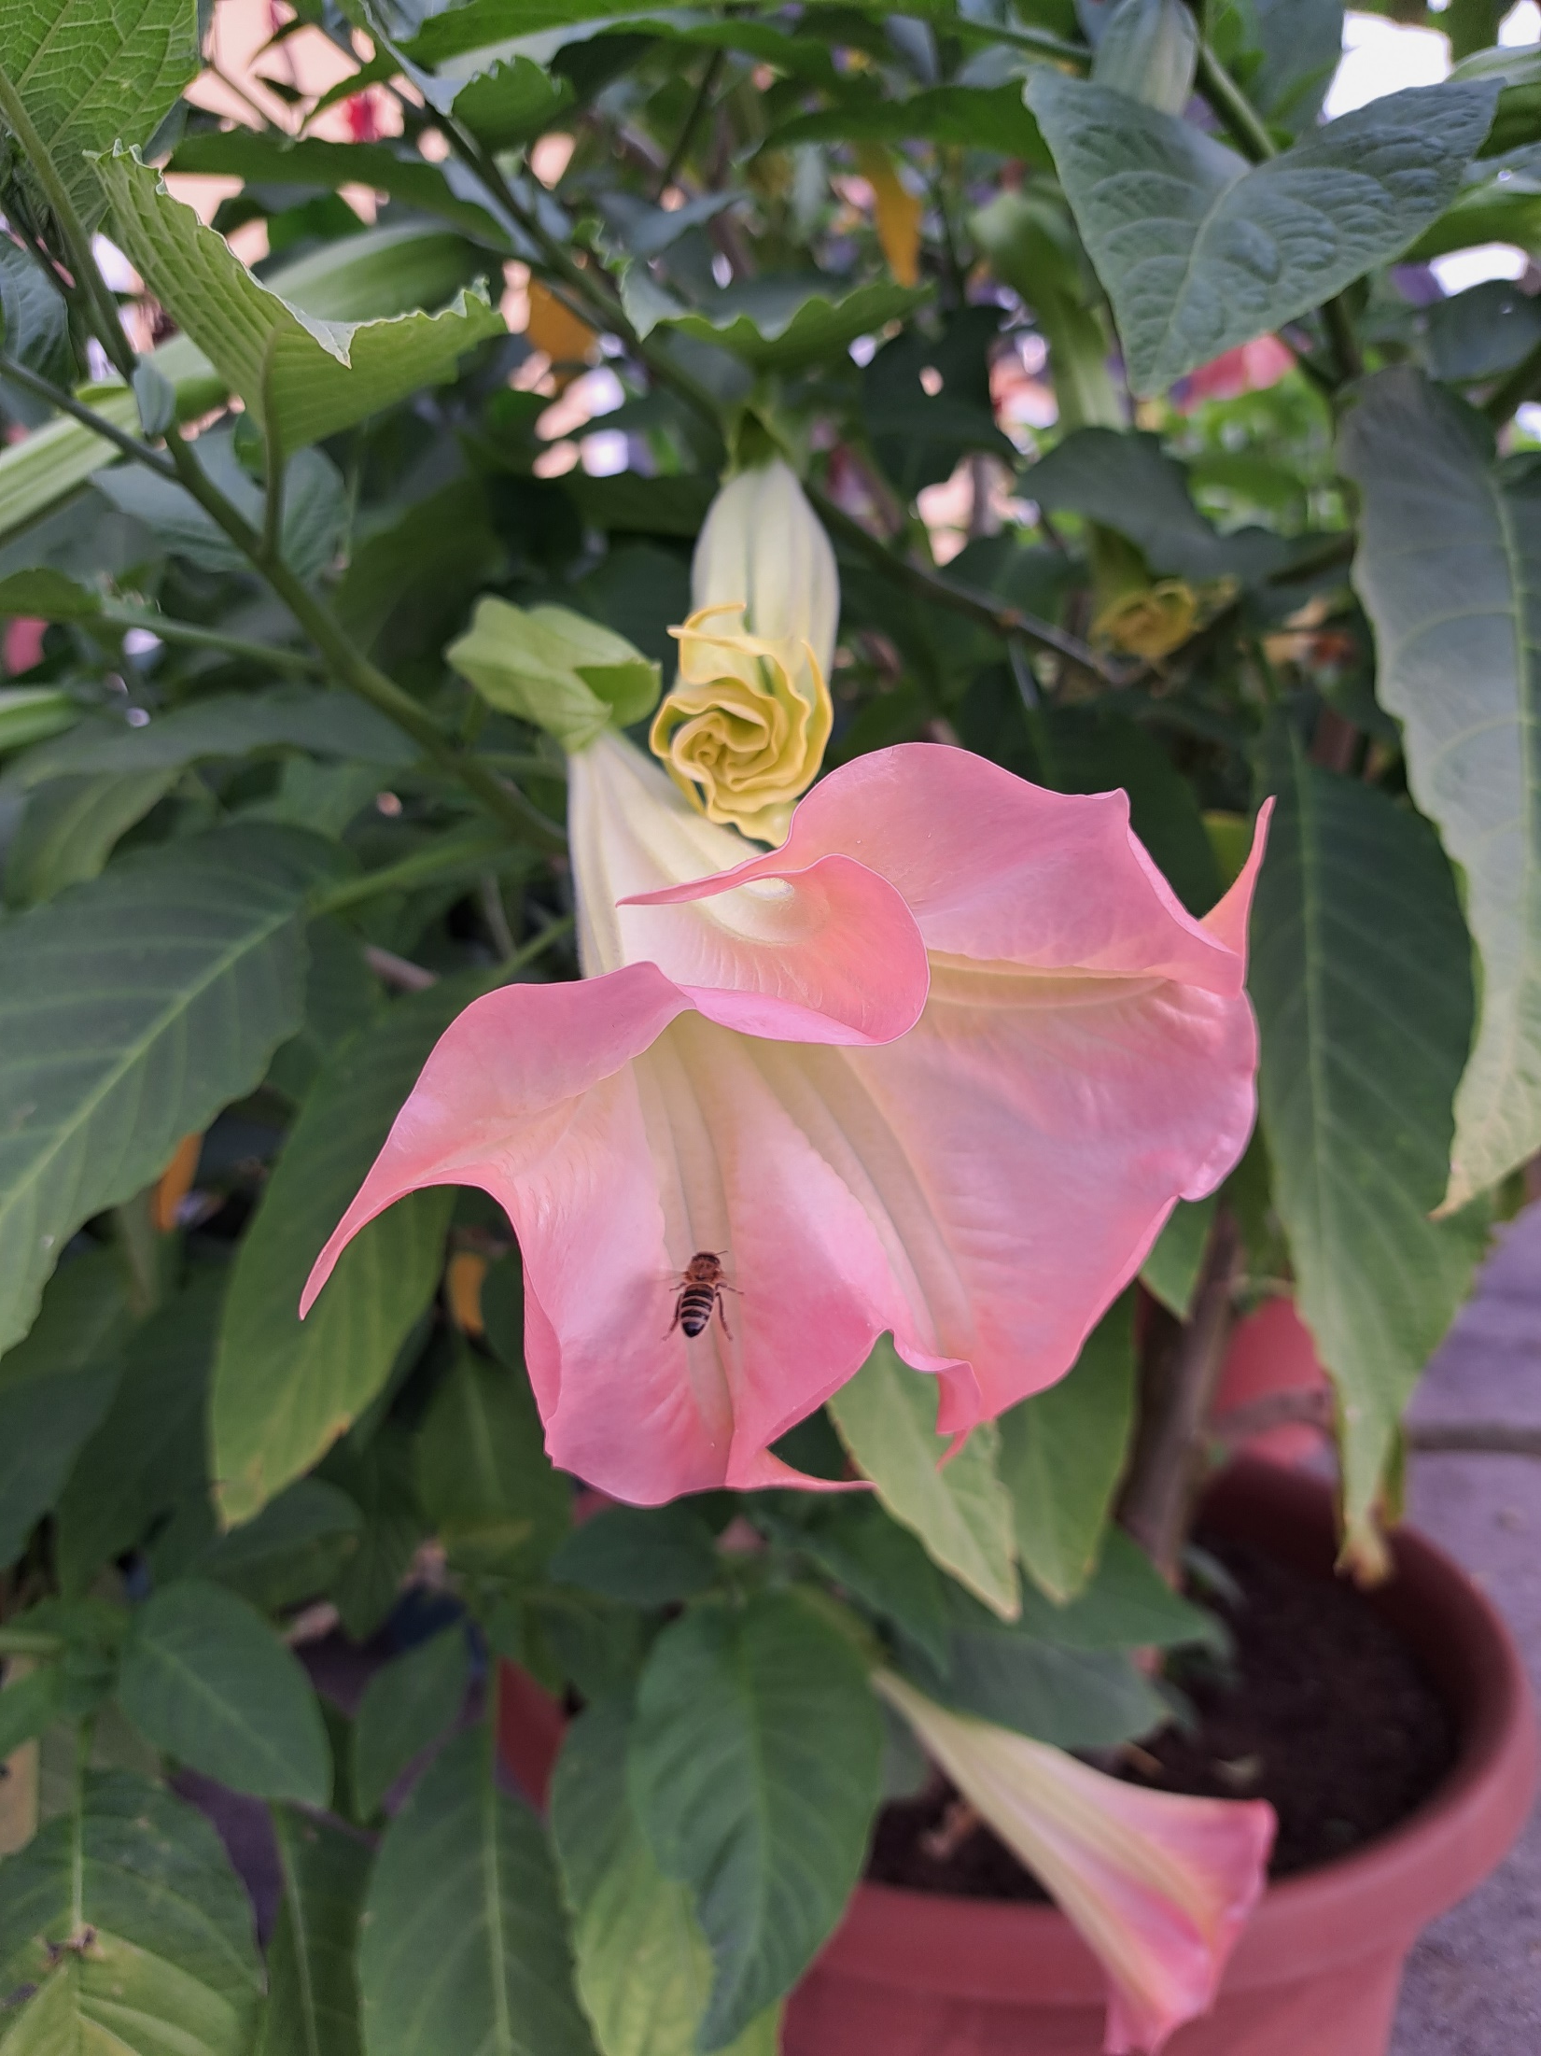
Brugmansia suaveolens Andělské trumpety - Brugmansie

Slide 5
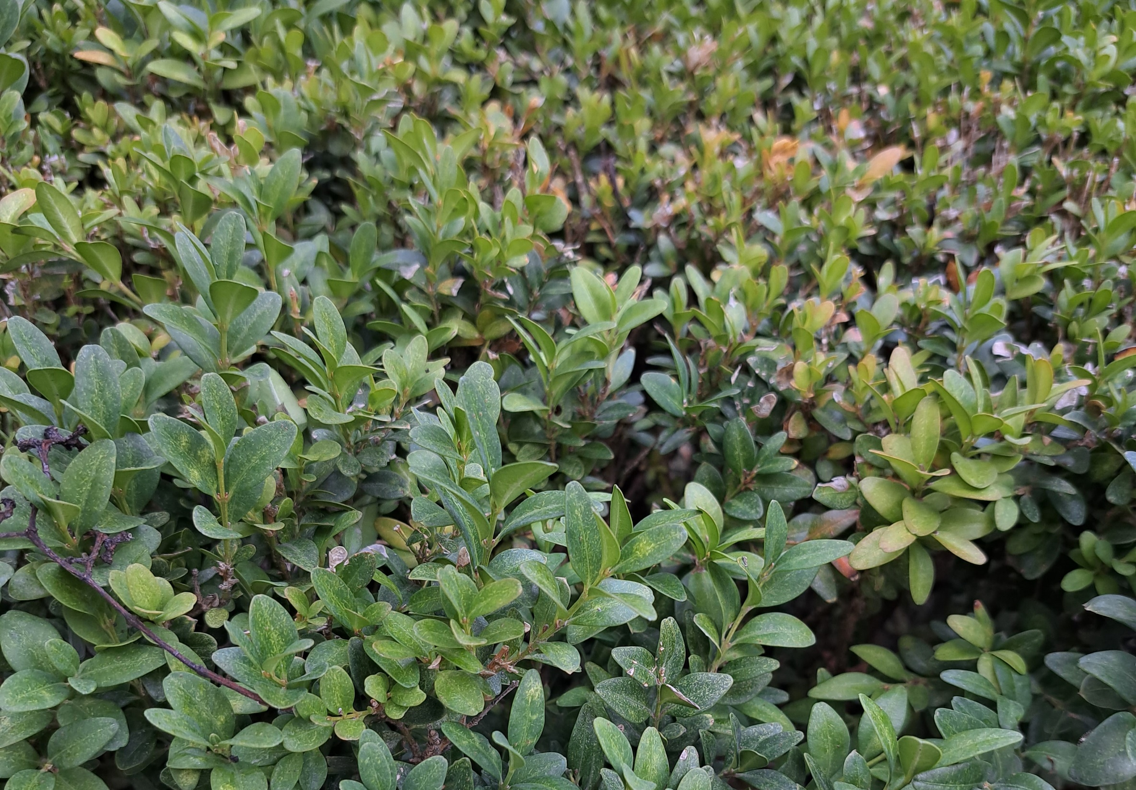
Buxus sempervirens Zimostráz vždyzelený

Slide 6
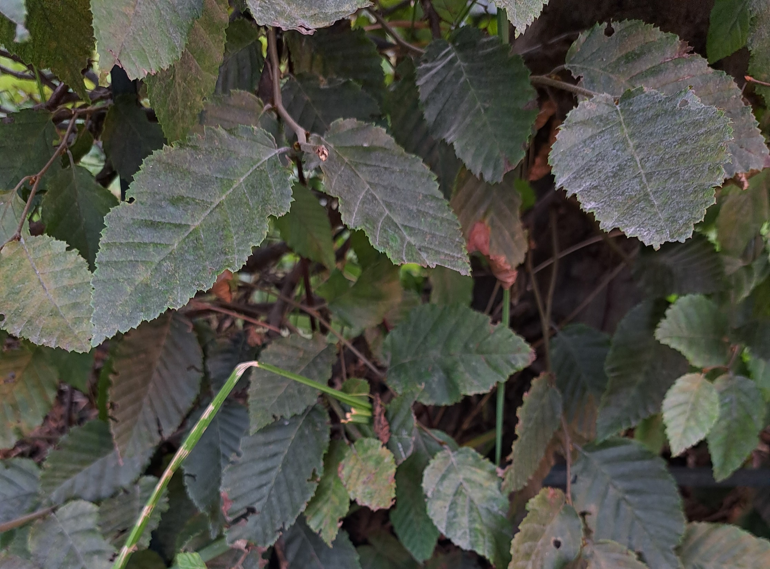
Carpinus betulus Habr obecný

Slide 7
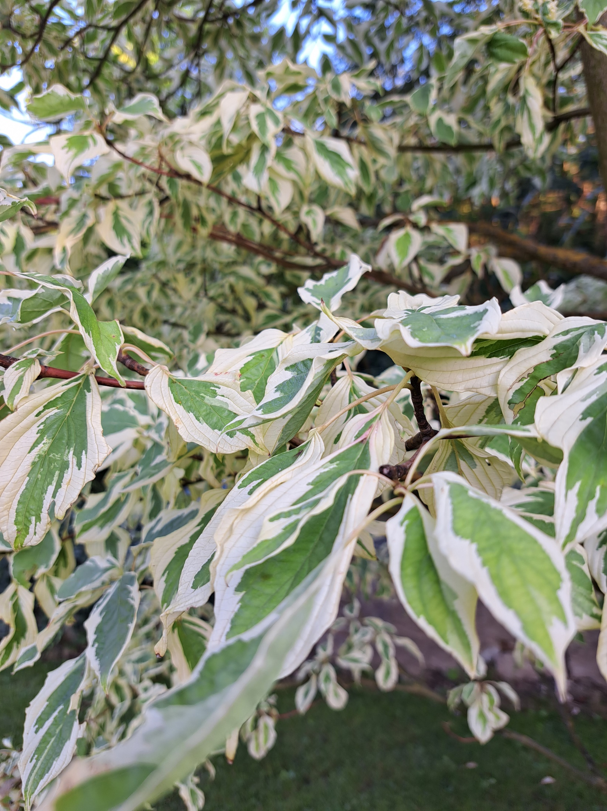
Cornus controversa Svída pochybná

Slide 8
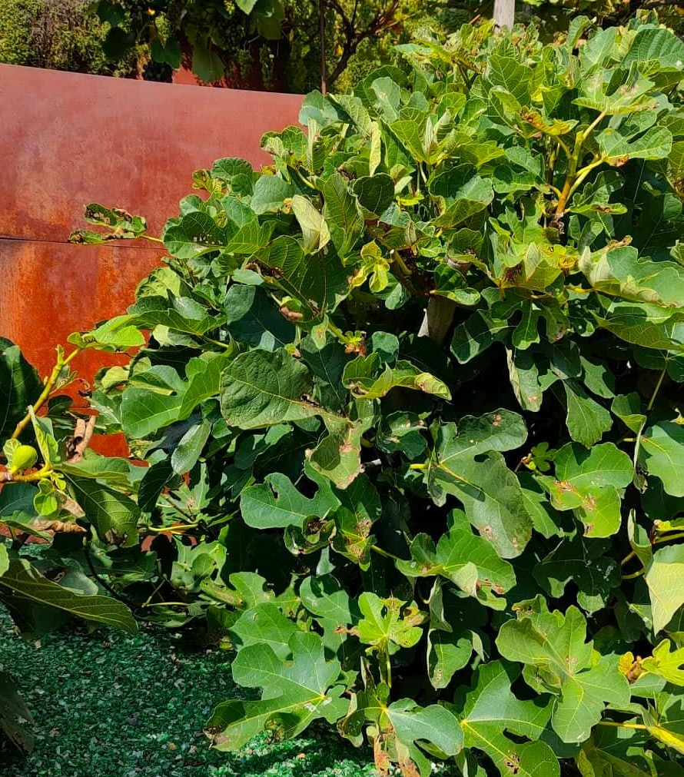
Ficus carica Fíkovník smokvoň

Slide 9
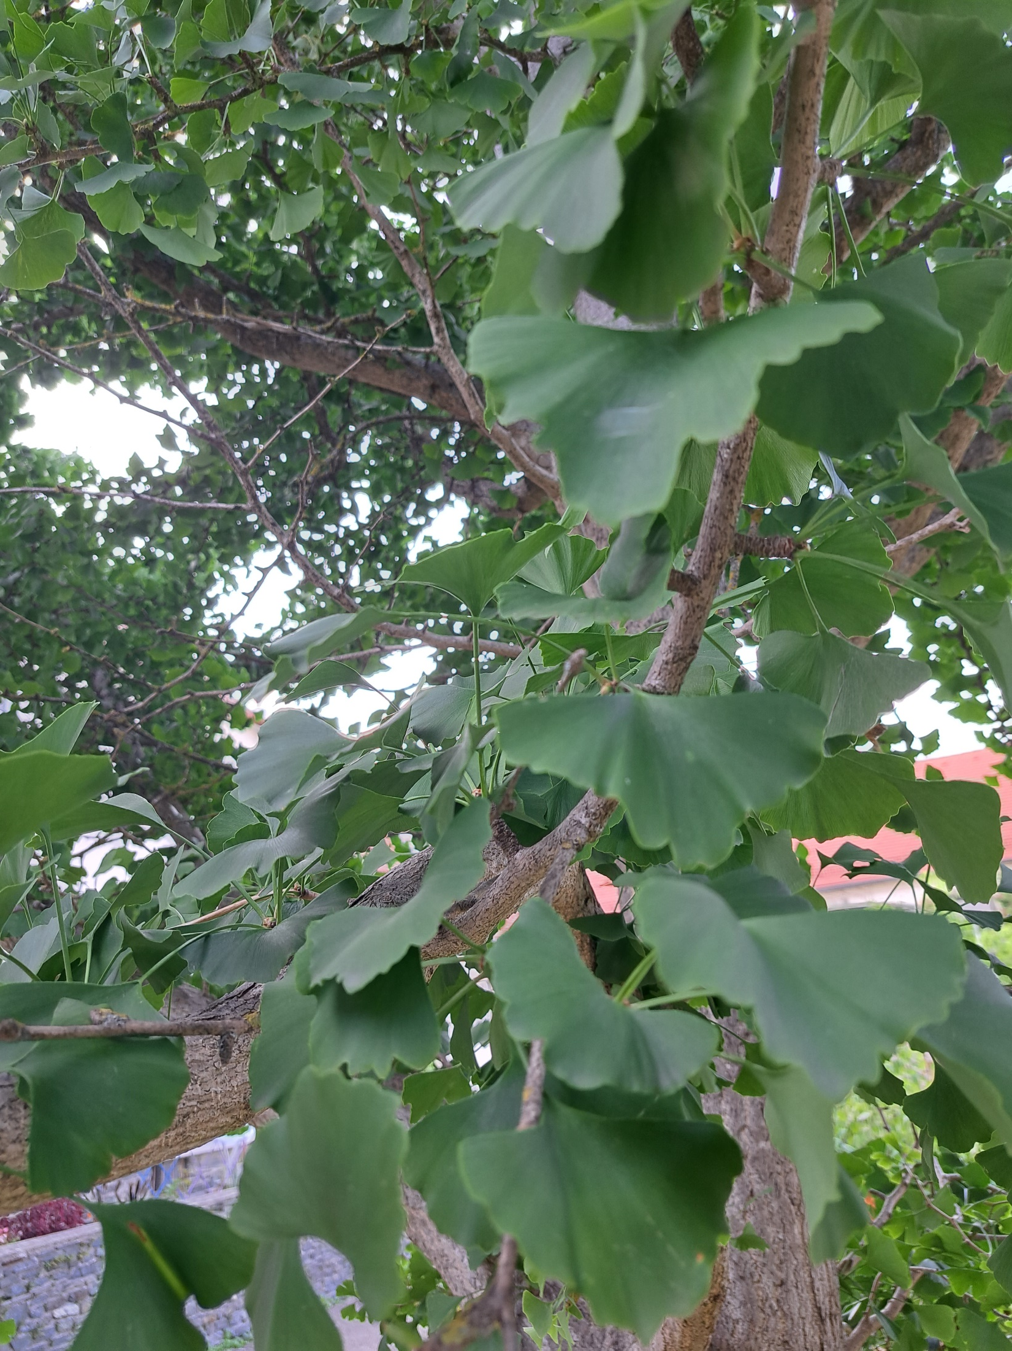
Ginkgo biloba Jinan dvoulaločný

Slide 10
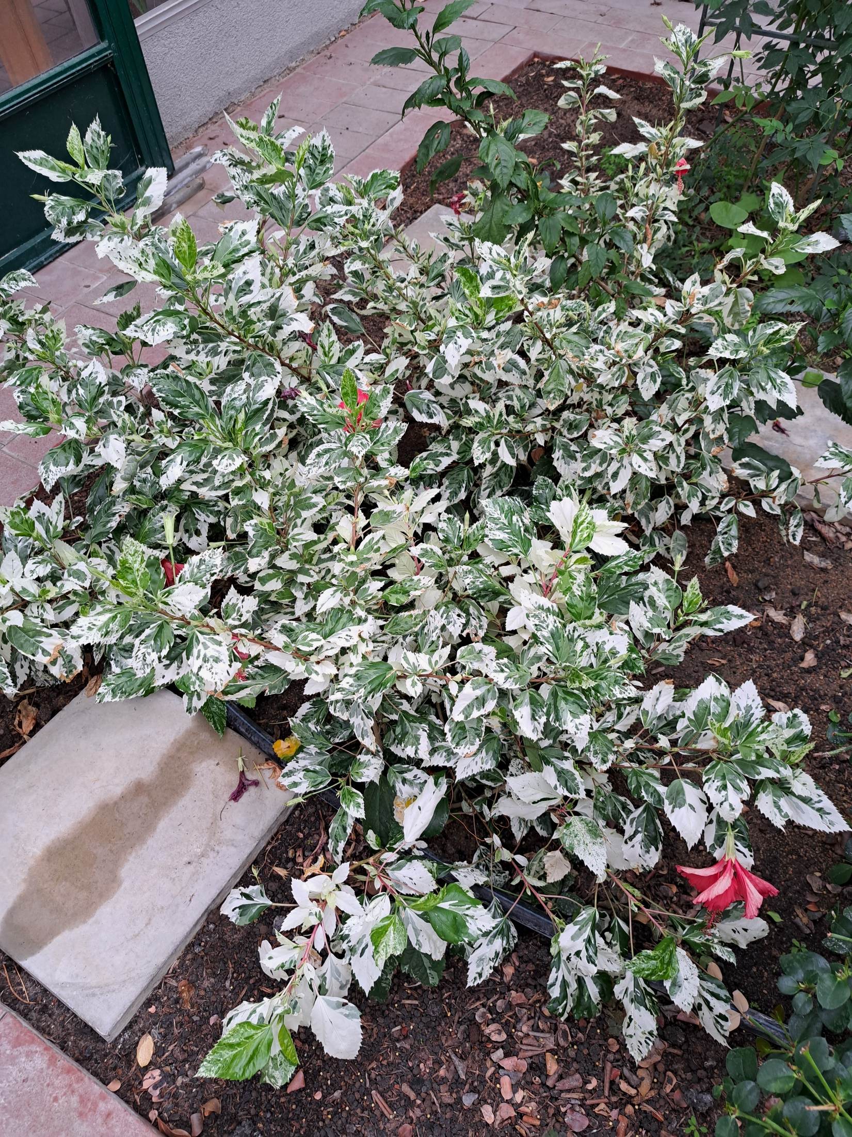
Hibiscus rosa-sinensis ’Variegata’ Ibišek čínský

Slide 11
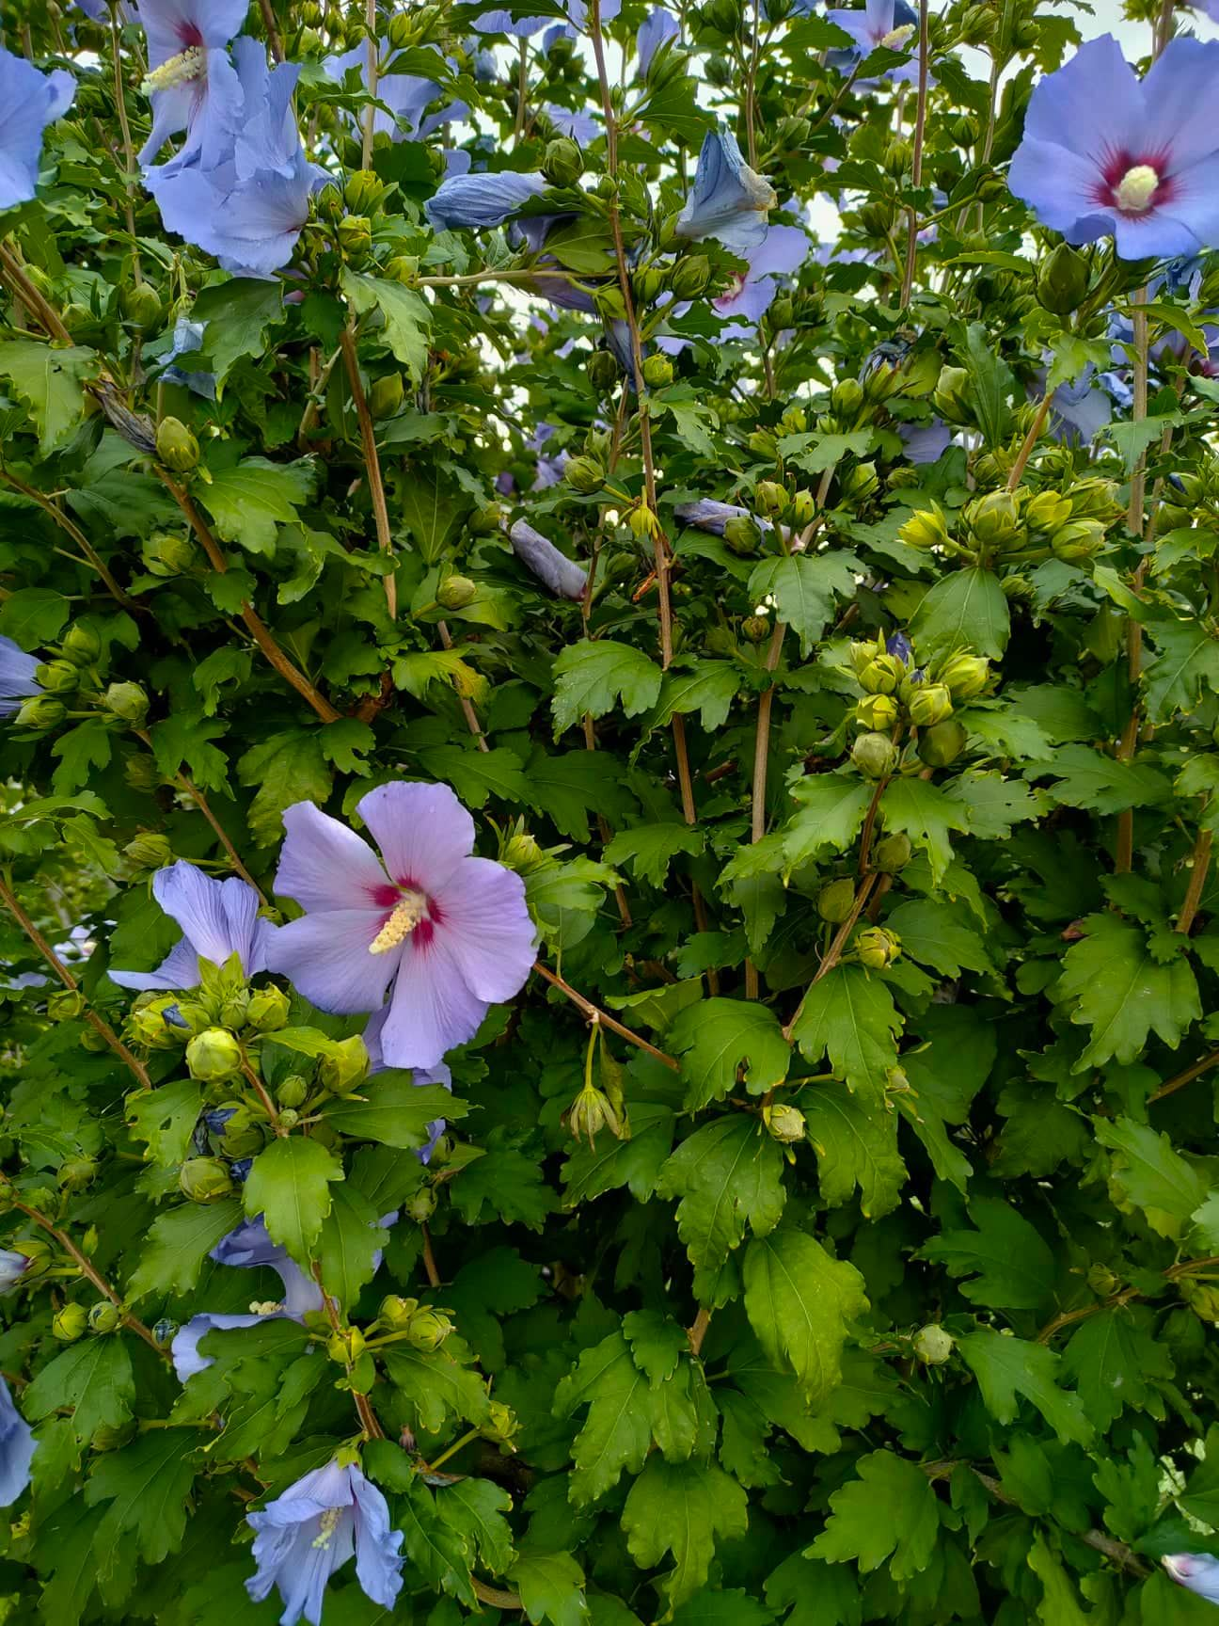
Hibiscus syriacus Ibišek syrský

Slide 12
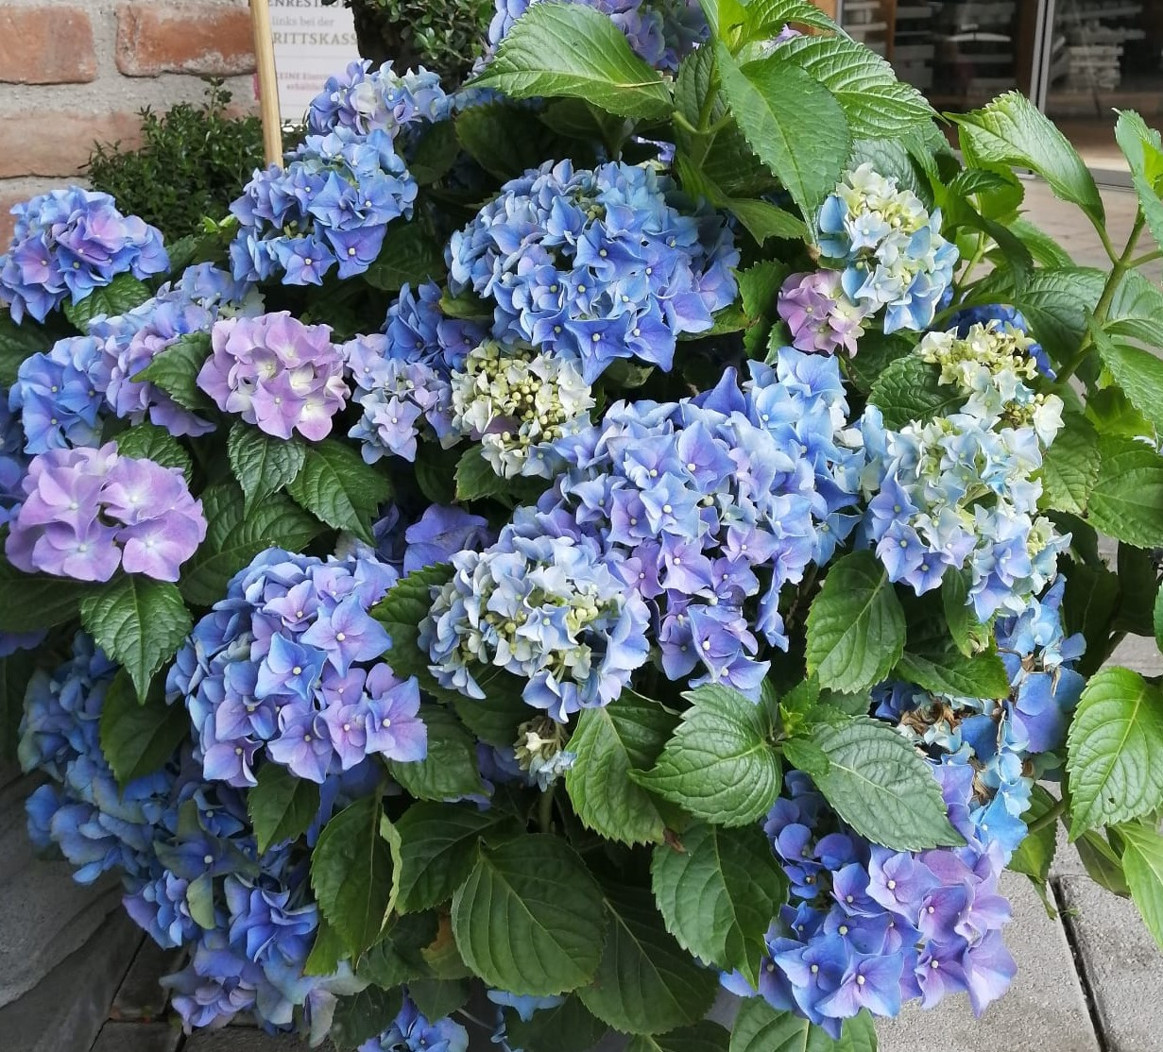
Hydrangea macrophylla Hortenzie velkolistá

Slide 13
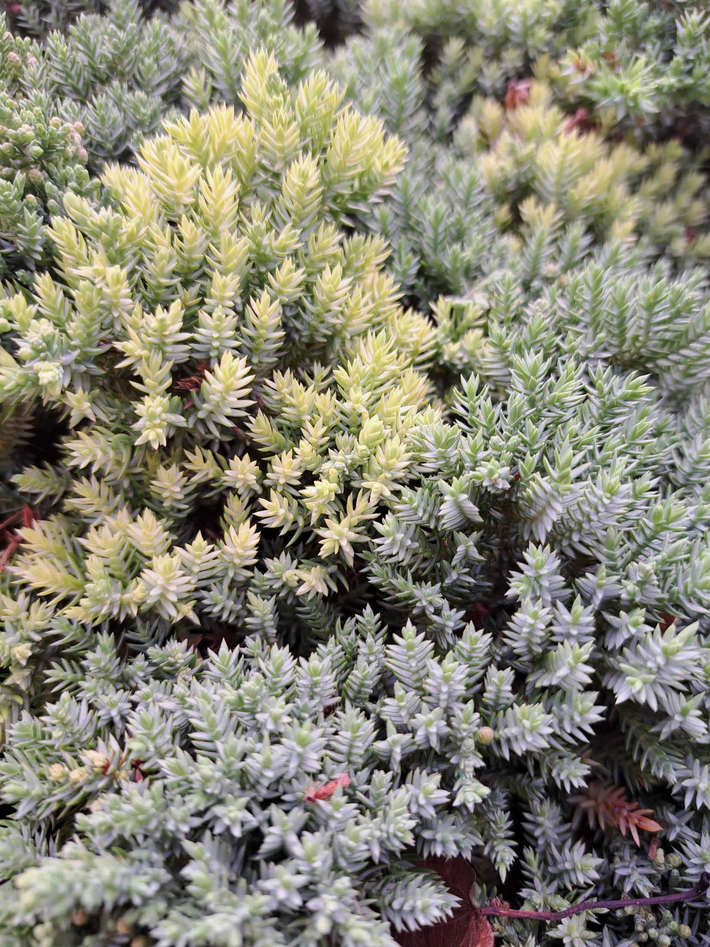
Juniperus procumbens Jalovec poléhavý

Slide 14
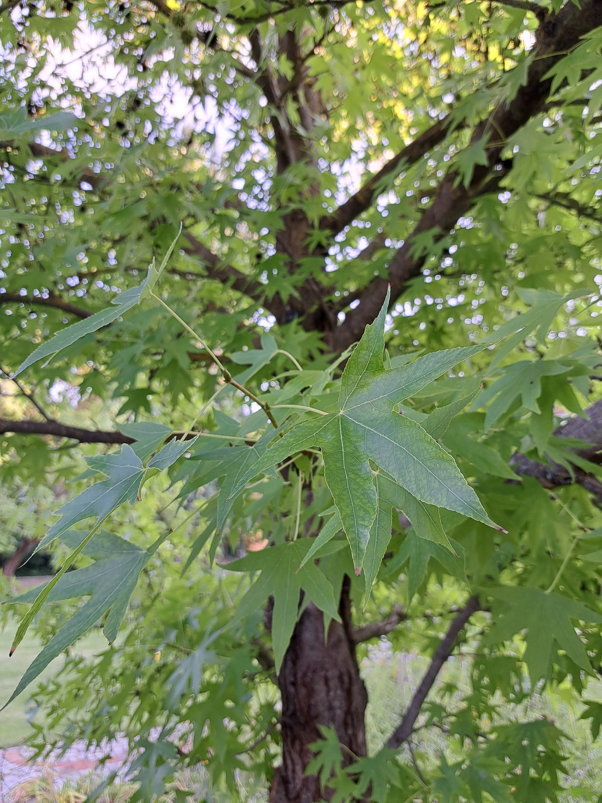
Liquidambar styraciflua Ambroň západní

Slide 15
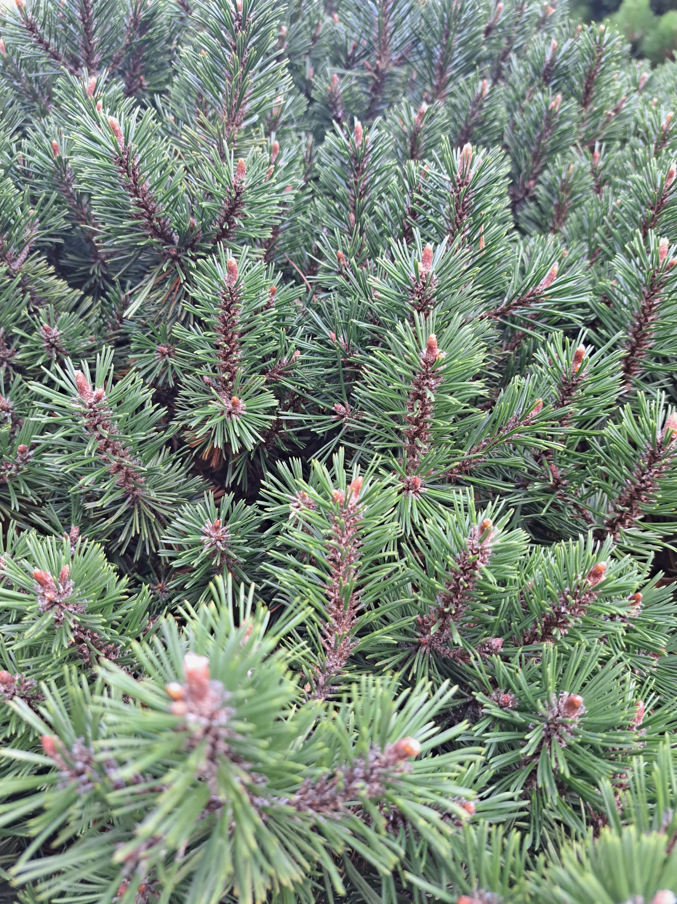
Pinus mugo Borovice kleč

Slide 16
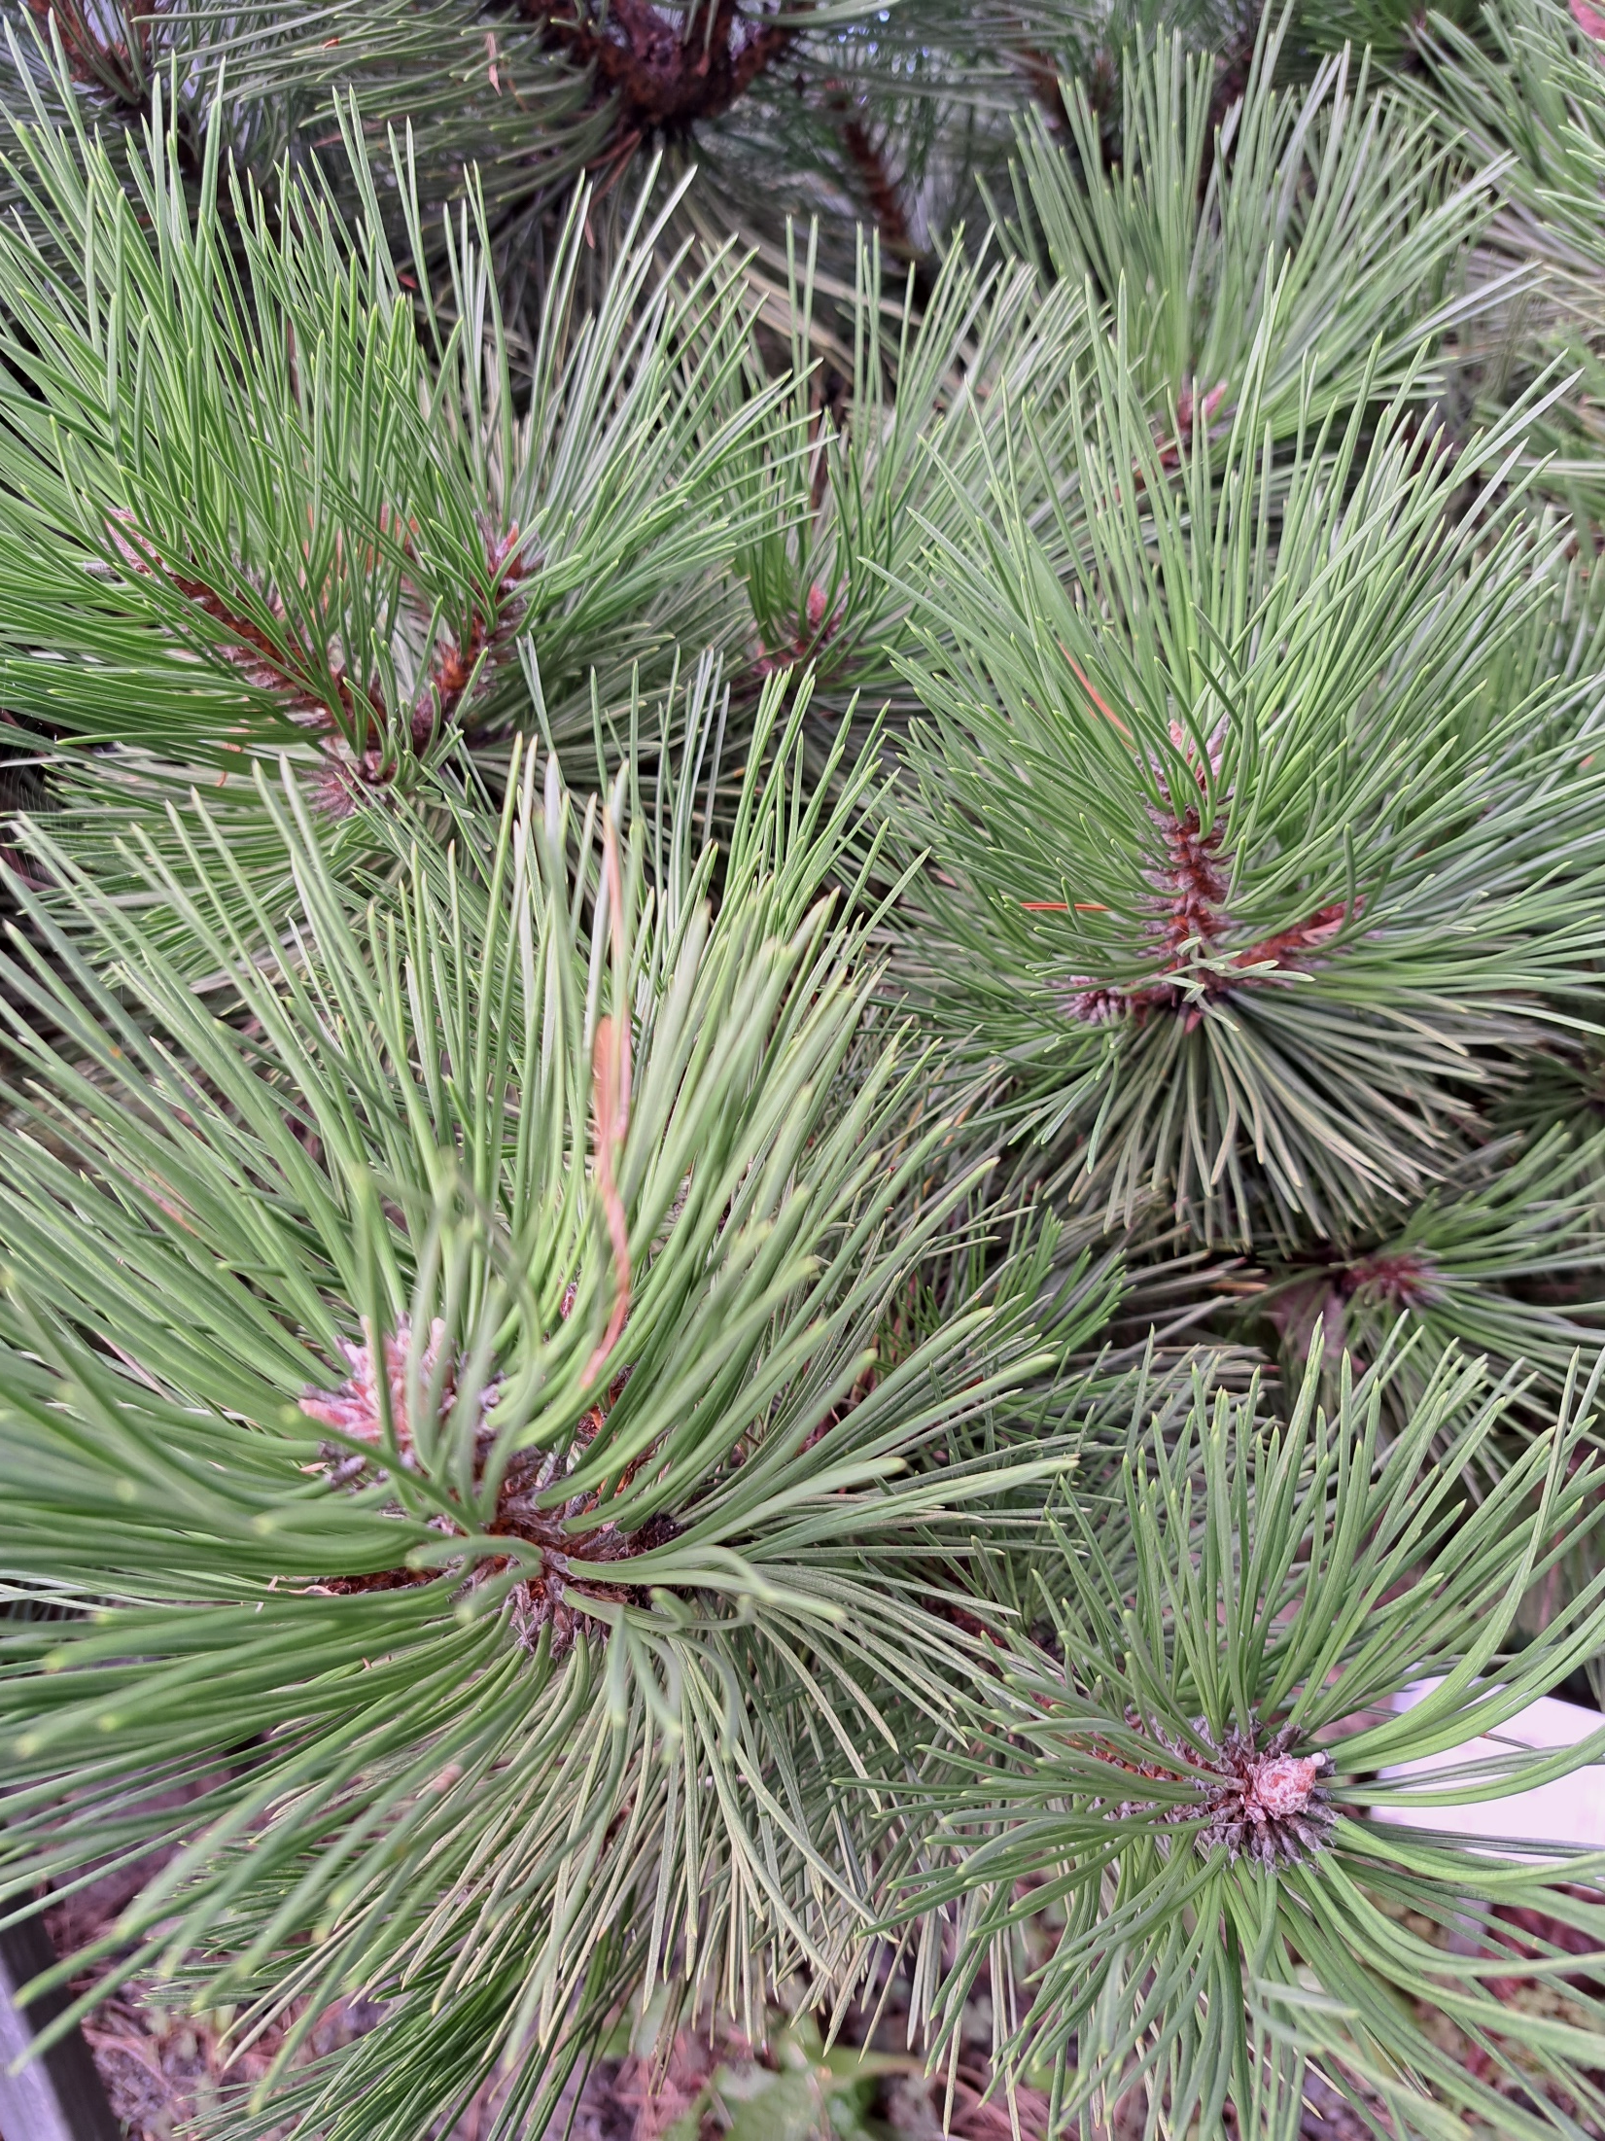
Pinus nigra Borovice černá

Slide 17
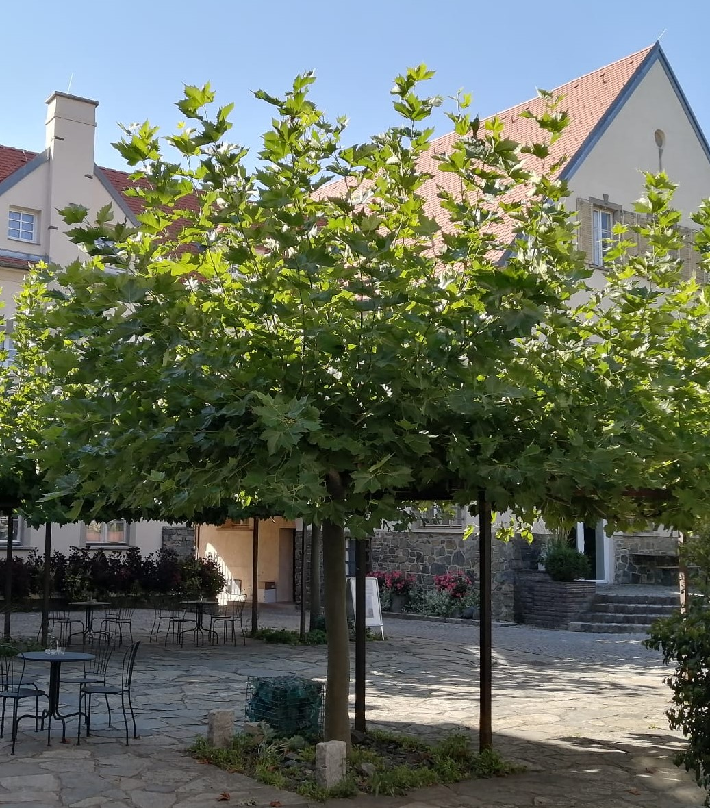
Platanus × hispanica Platan javorolistý

Slide 18
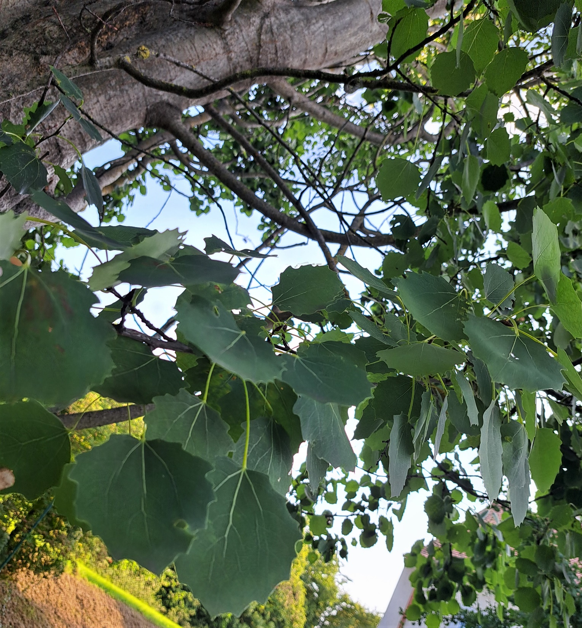
Populus tremula Topol osika

Slide 19
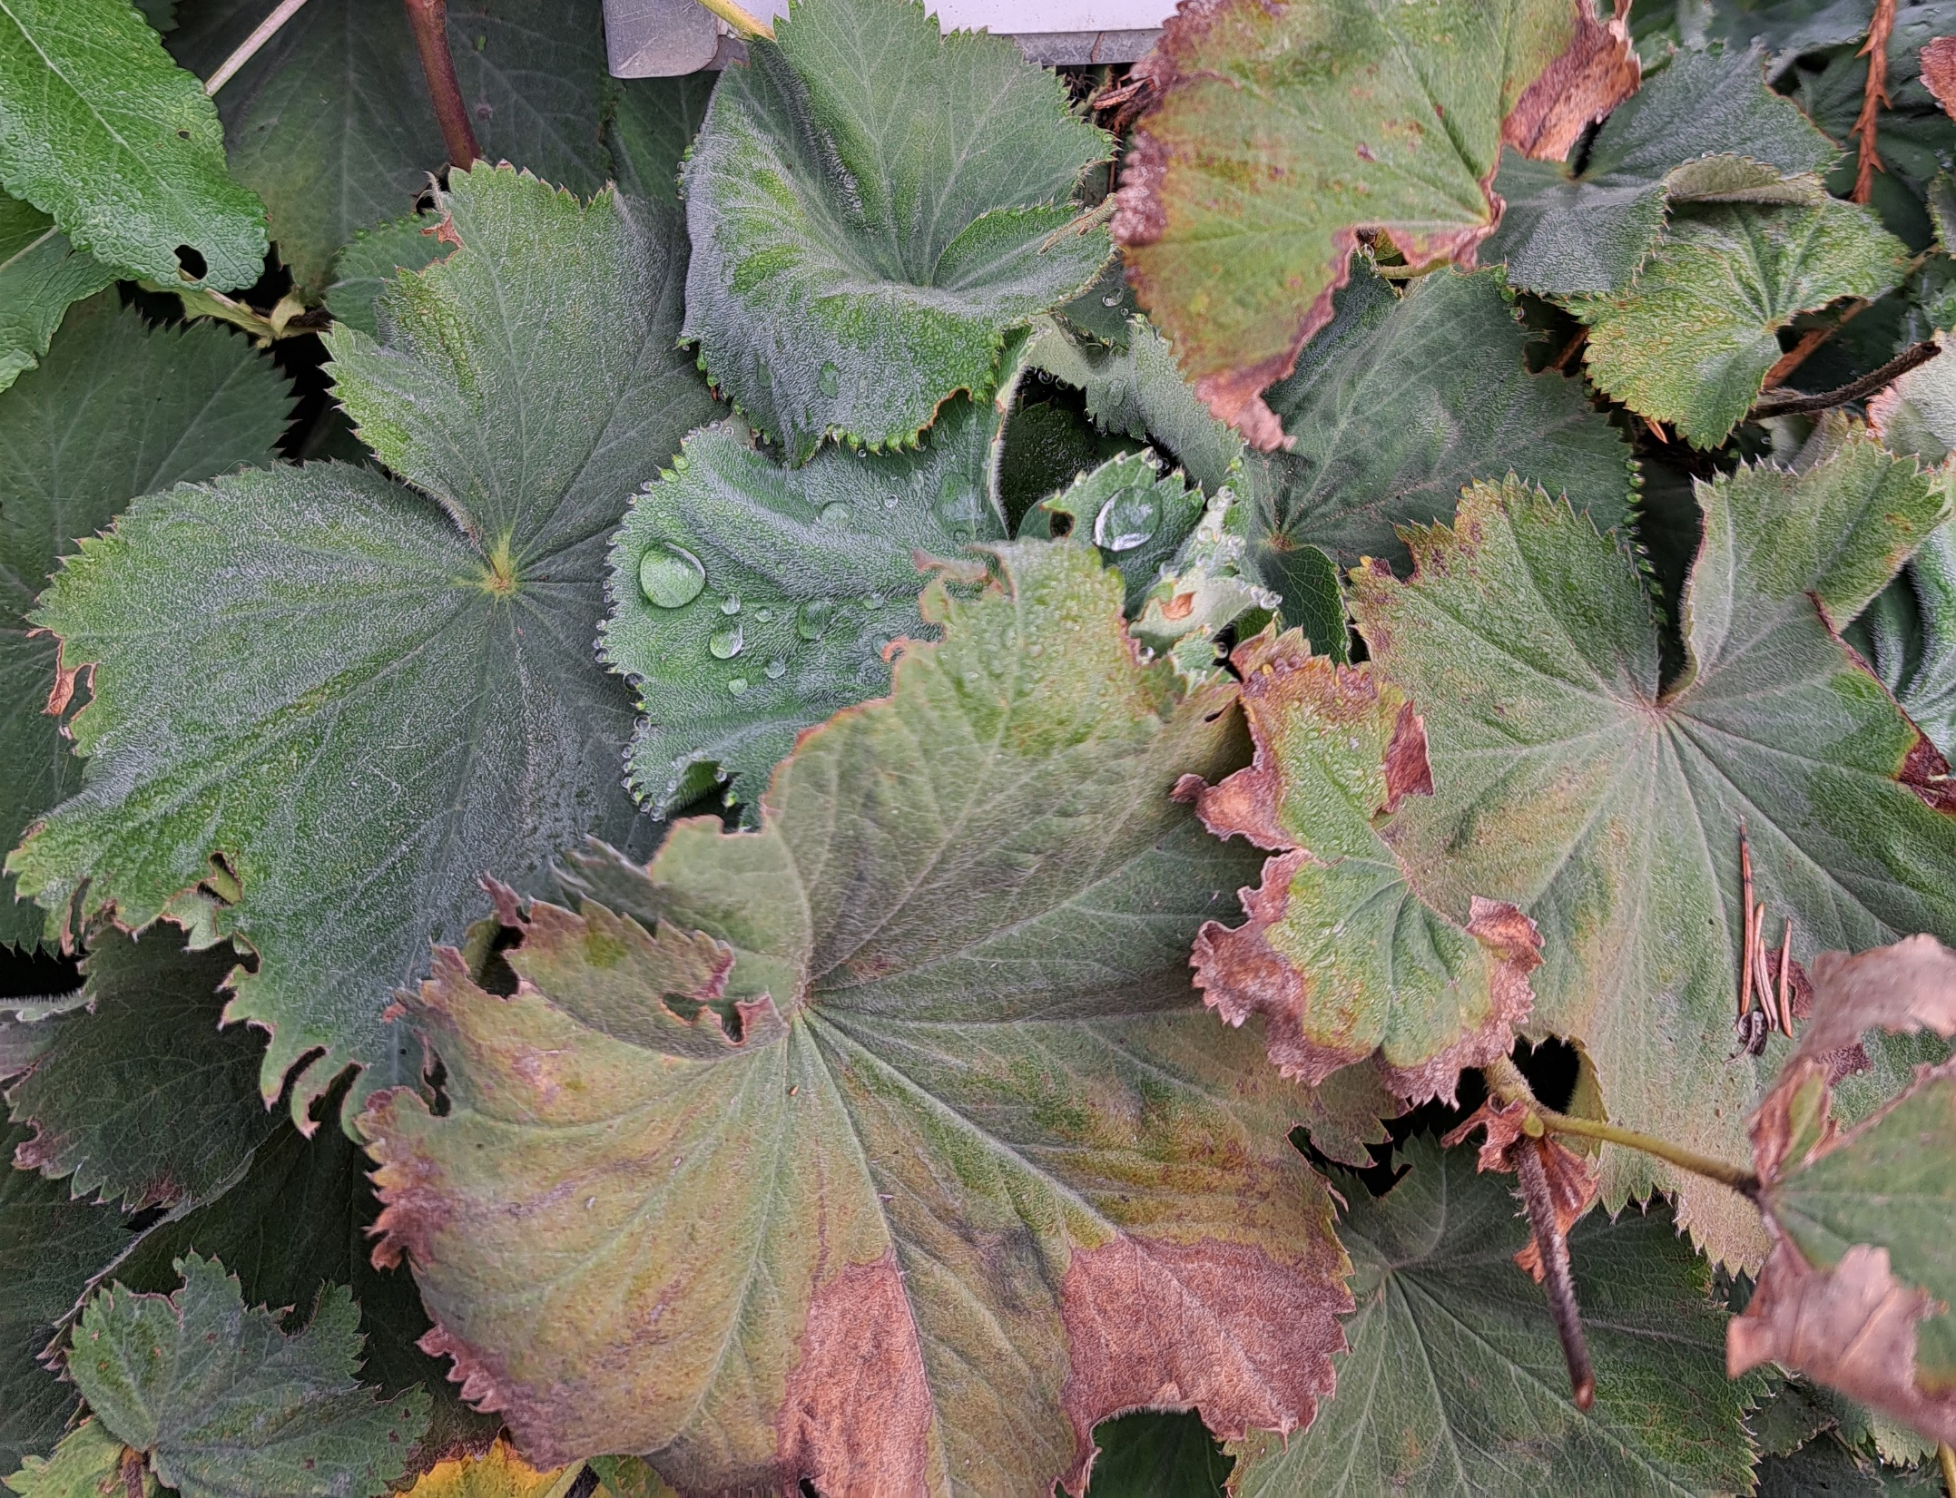
Alchemilla mollis Kontryhel měkký

Slide 20
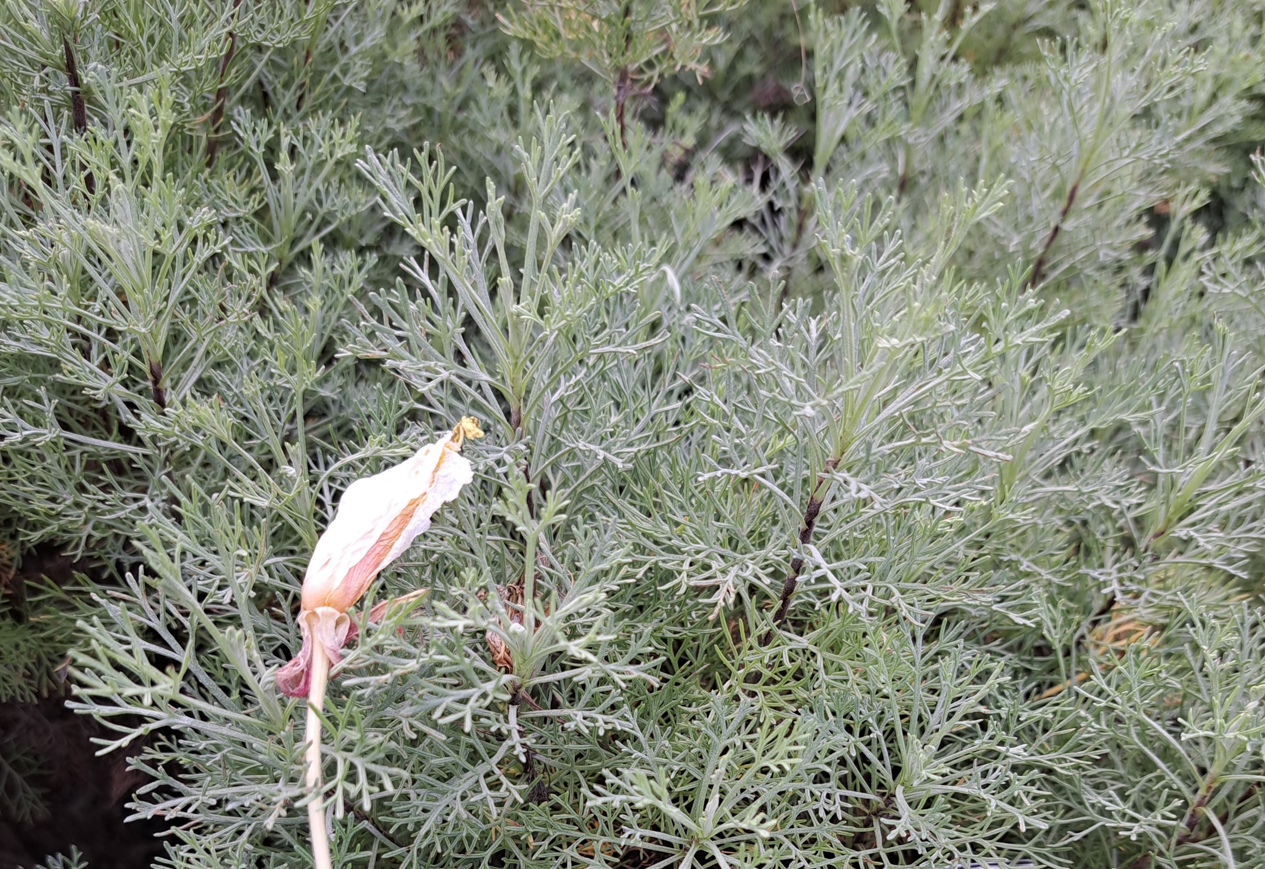
Artemisia abrotanum Pelyněk brotan

Slide 21
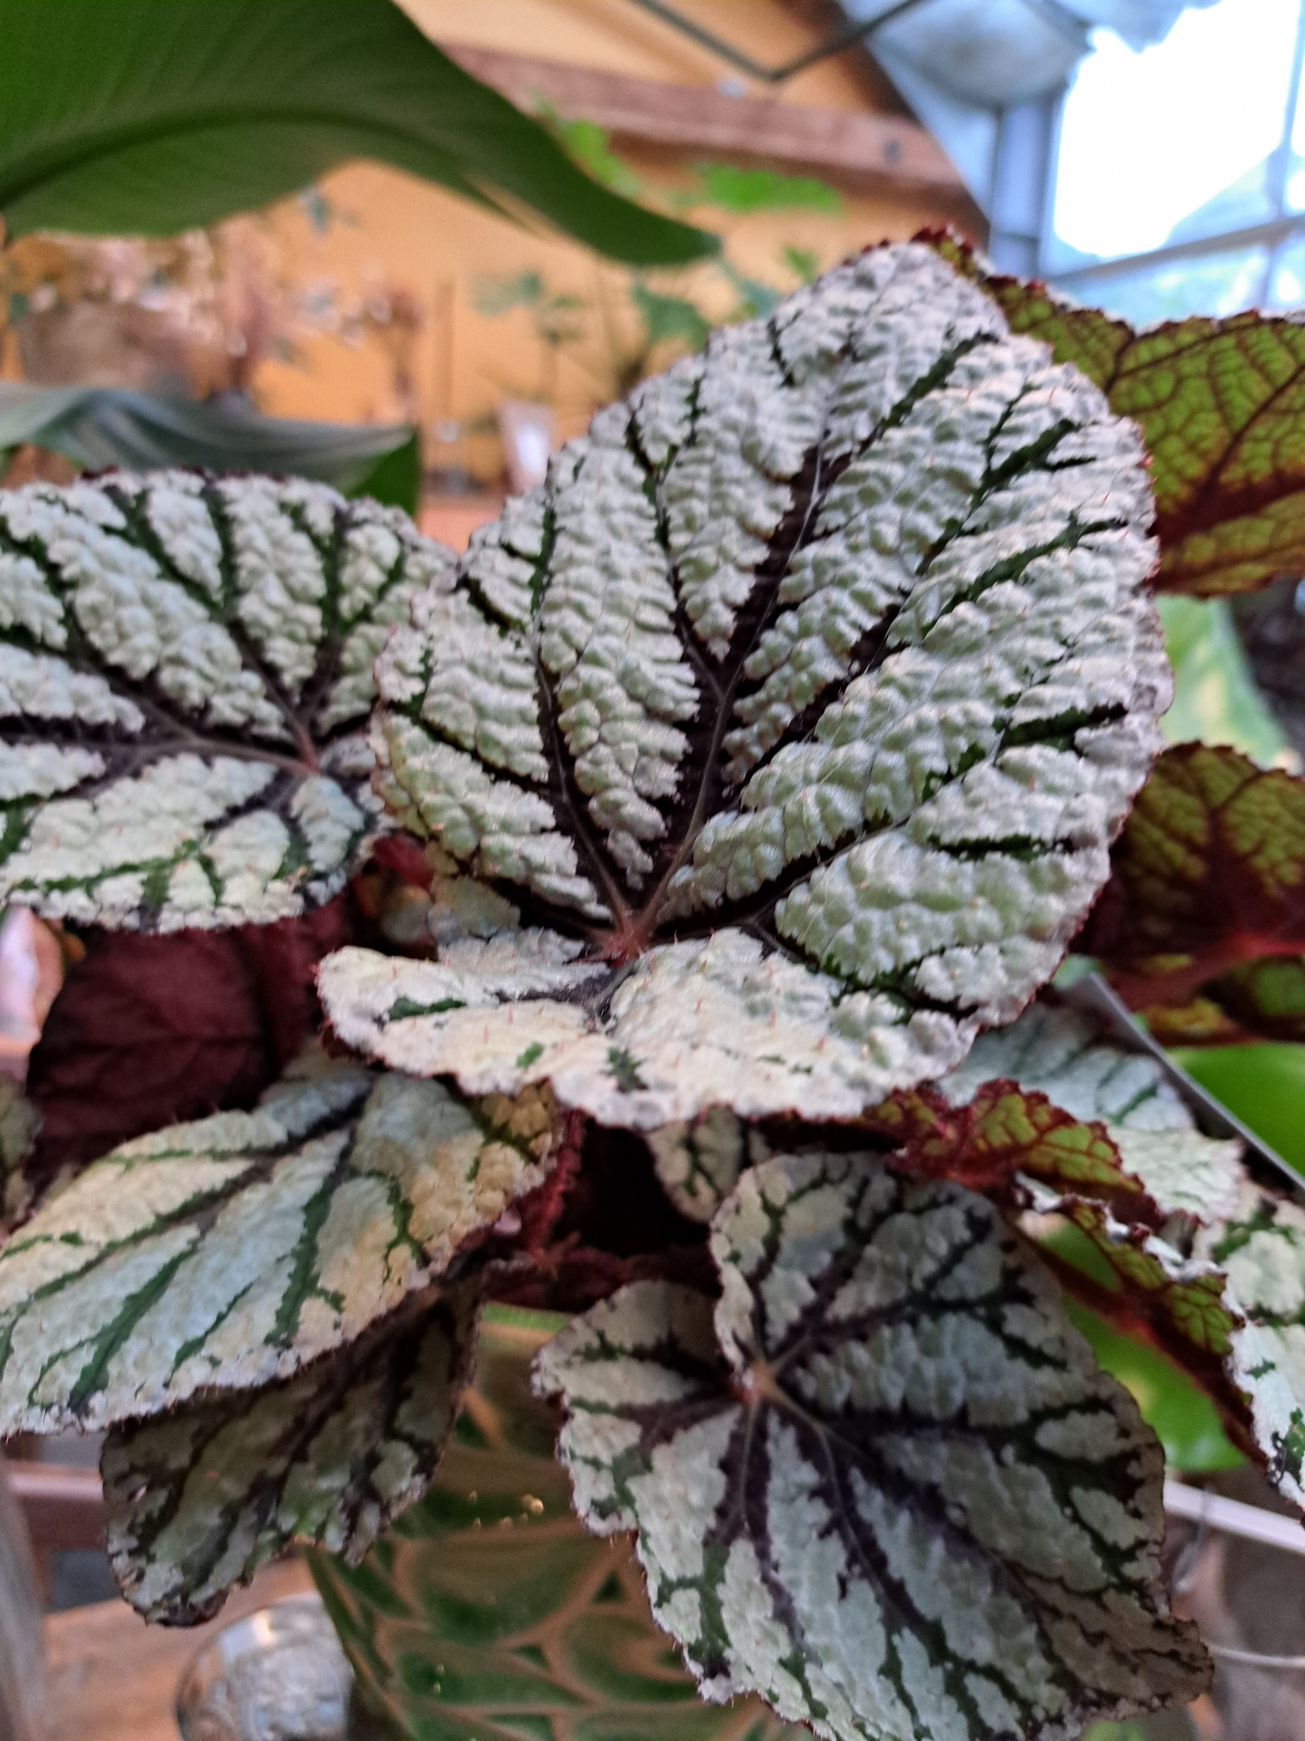
Begonia Rex ’Fedor’ Begónie královská

Slide 22
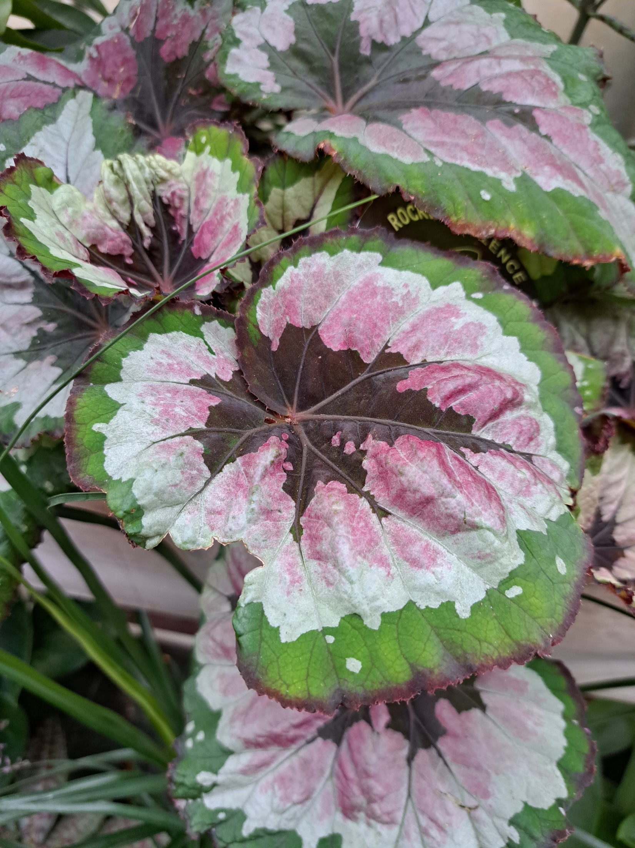
Begonia Rex ’Merry Christmas’ Begónie královská

Slide 23
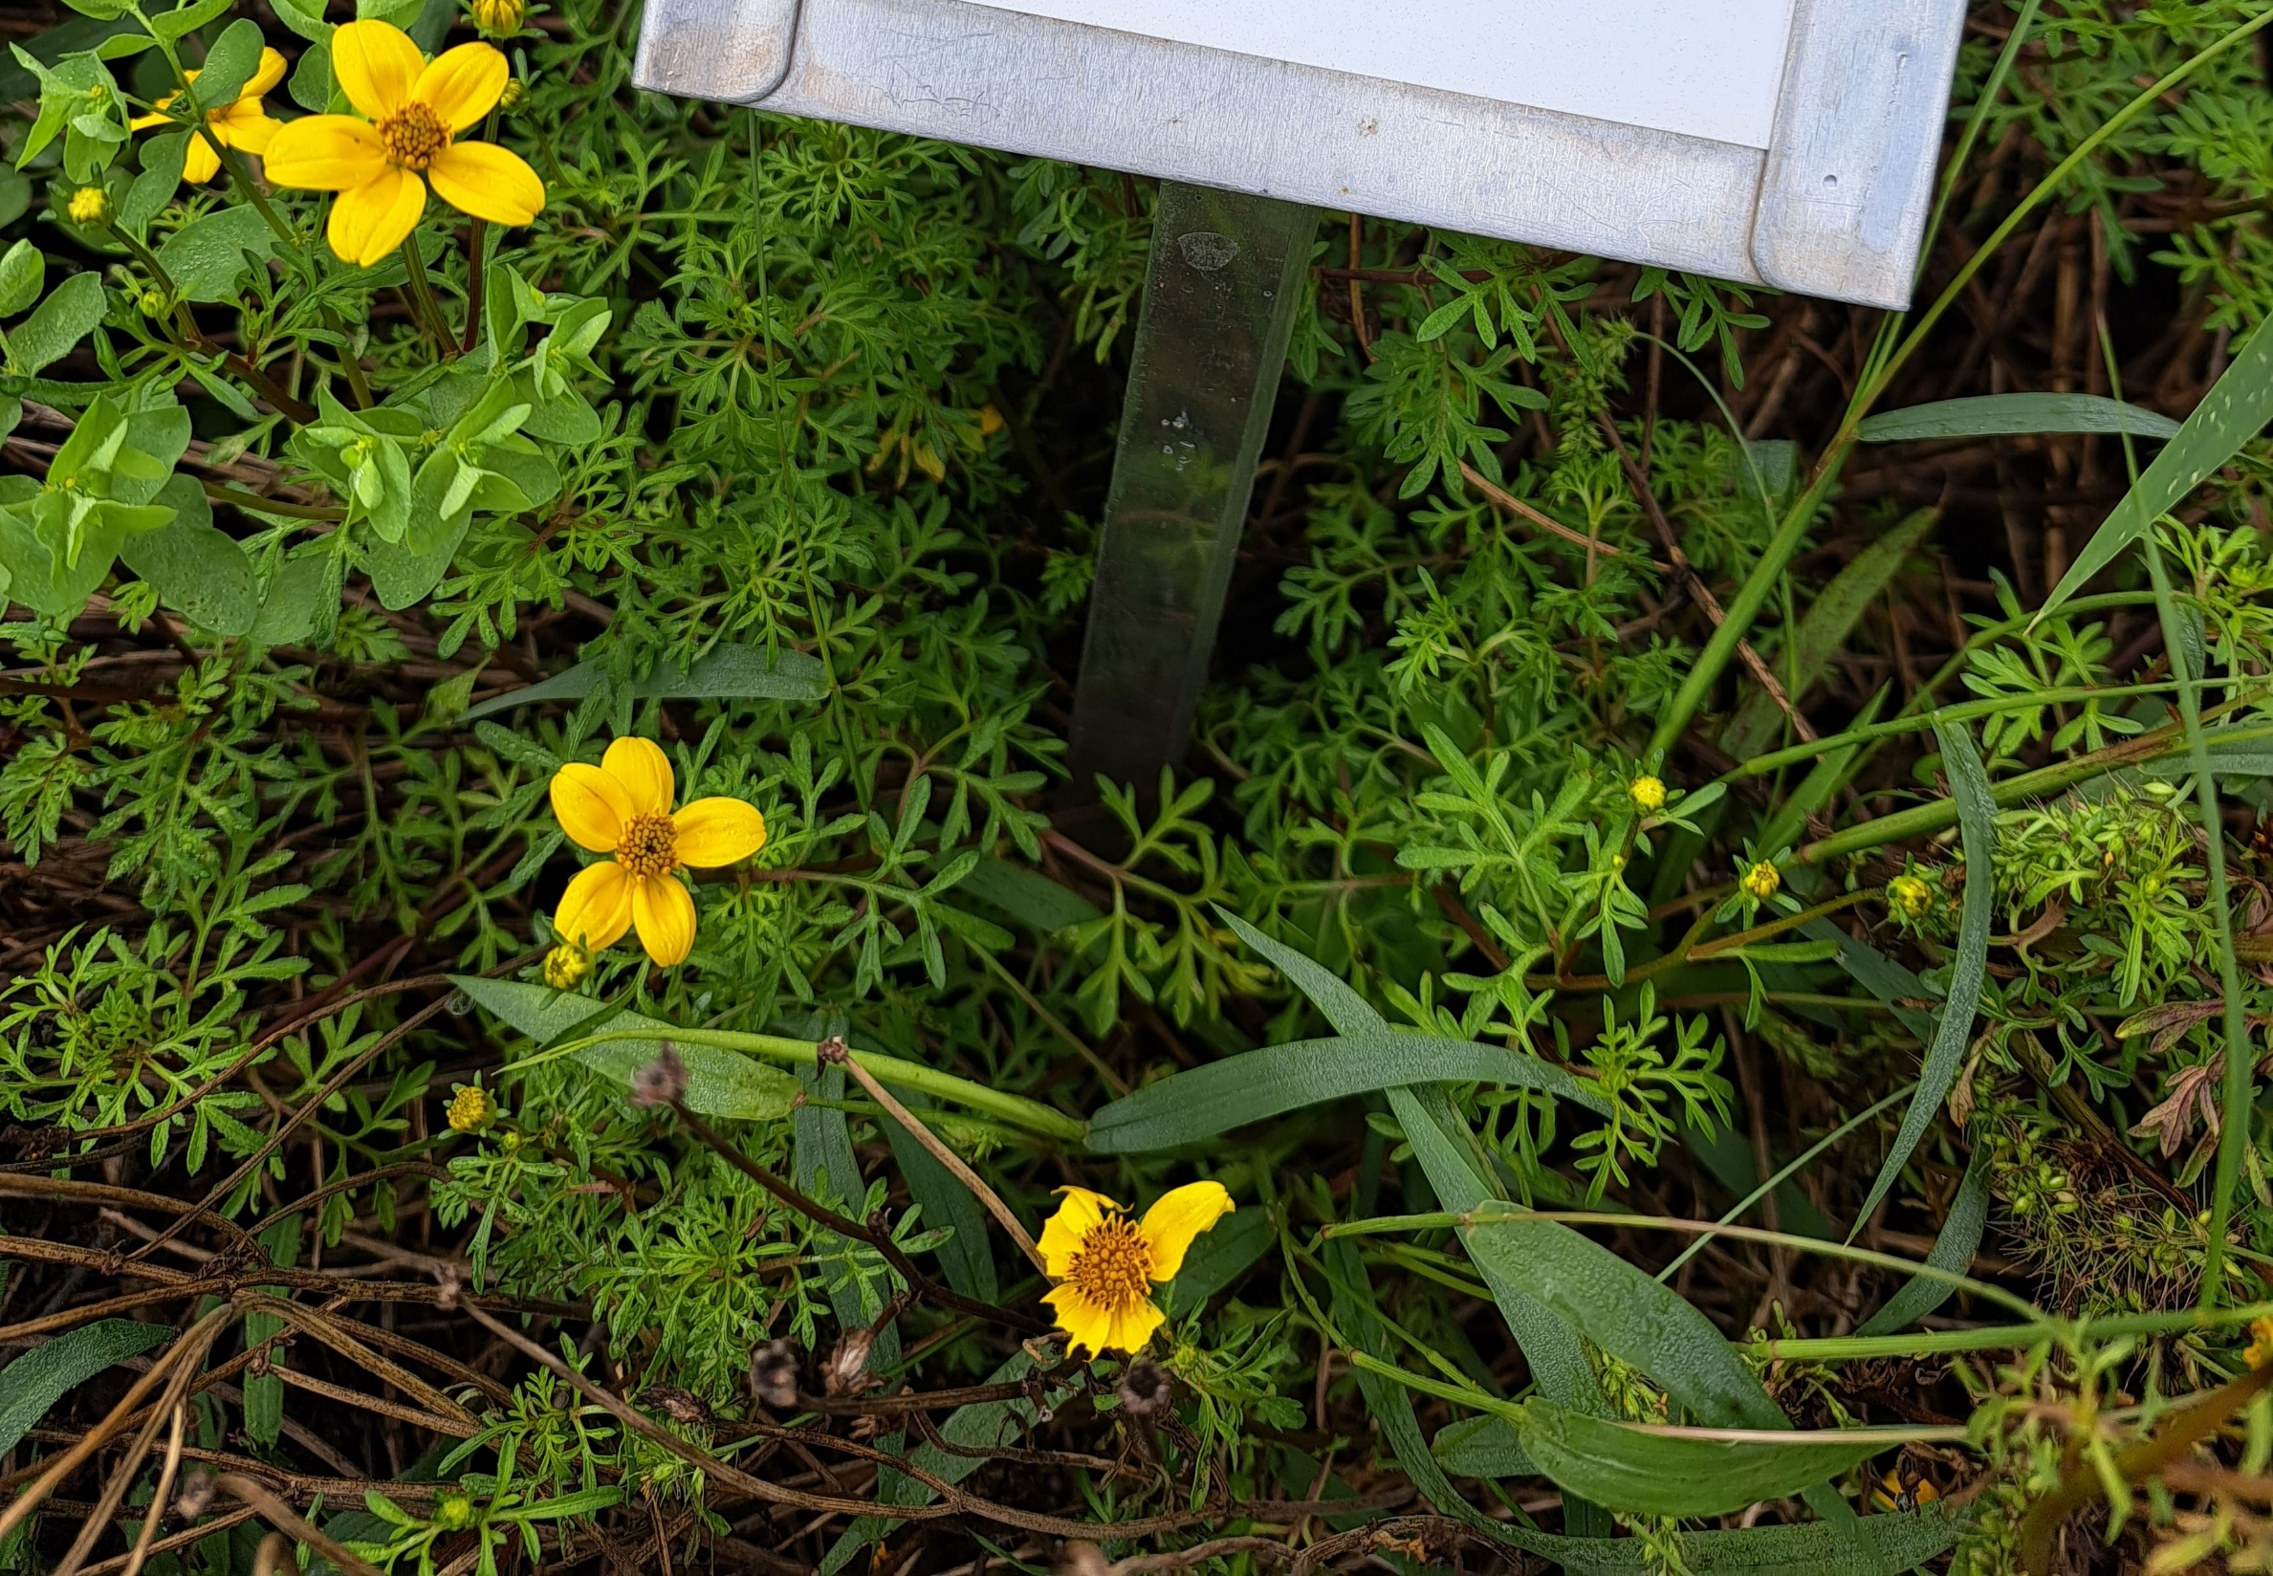
Bidens ferulifolia Dvouzubec prutolistý

Slide 24
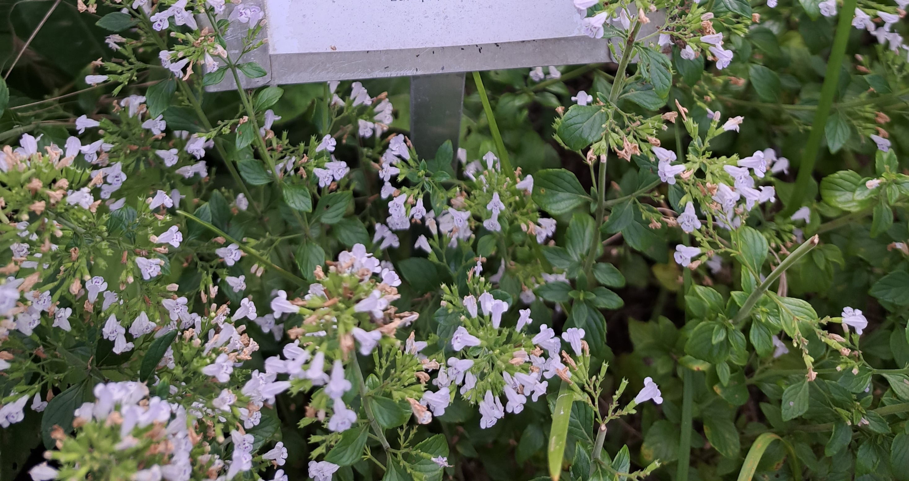
Calamintha nepeta Marulka šantovitá

Slide 25
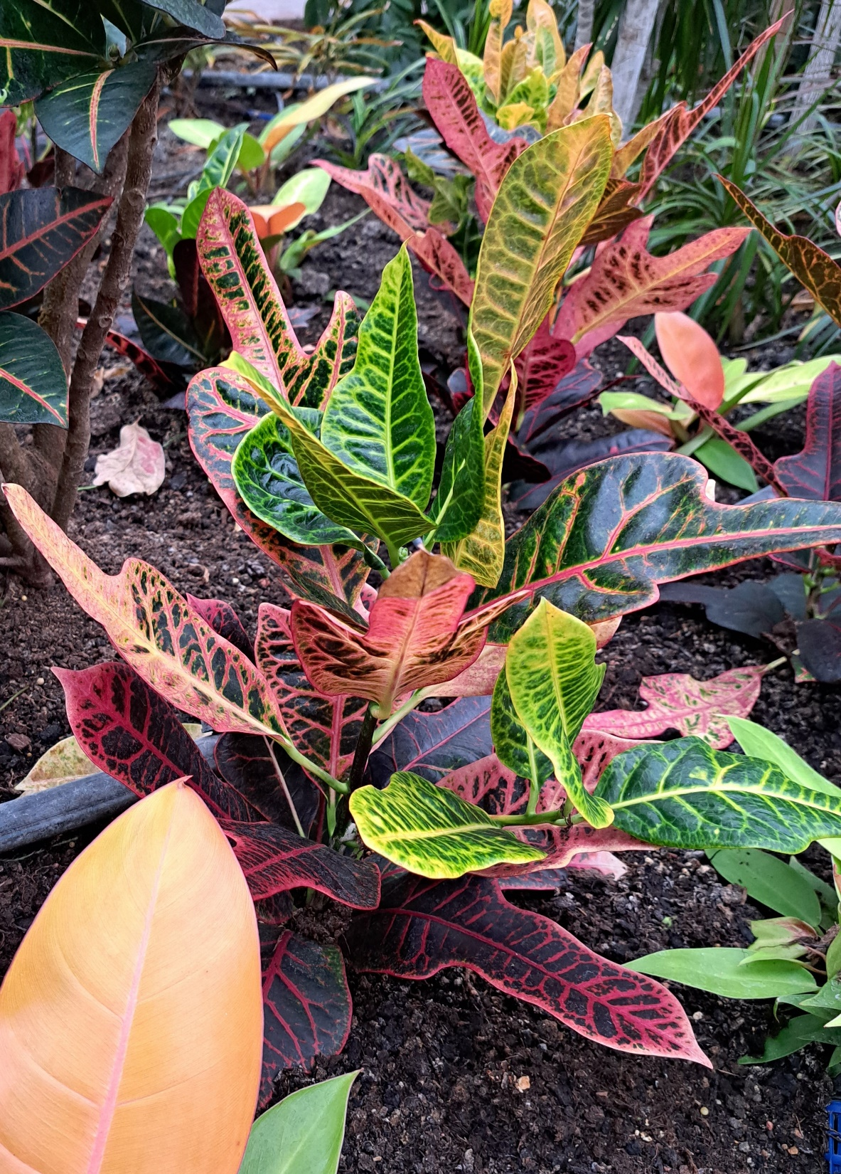
Codiaeum variegatum Kroton

Slide 26
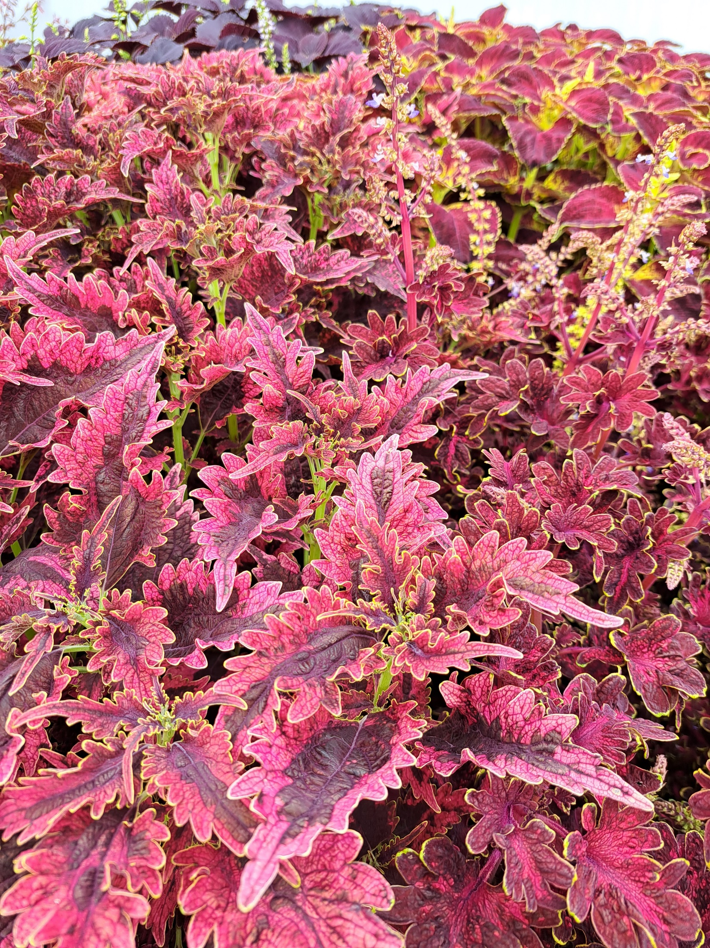
Coleus blumei ’Victorian Ruffles’ Pochvatec šišákovitý

Slide 27
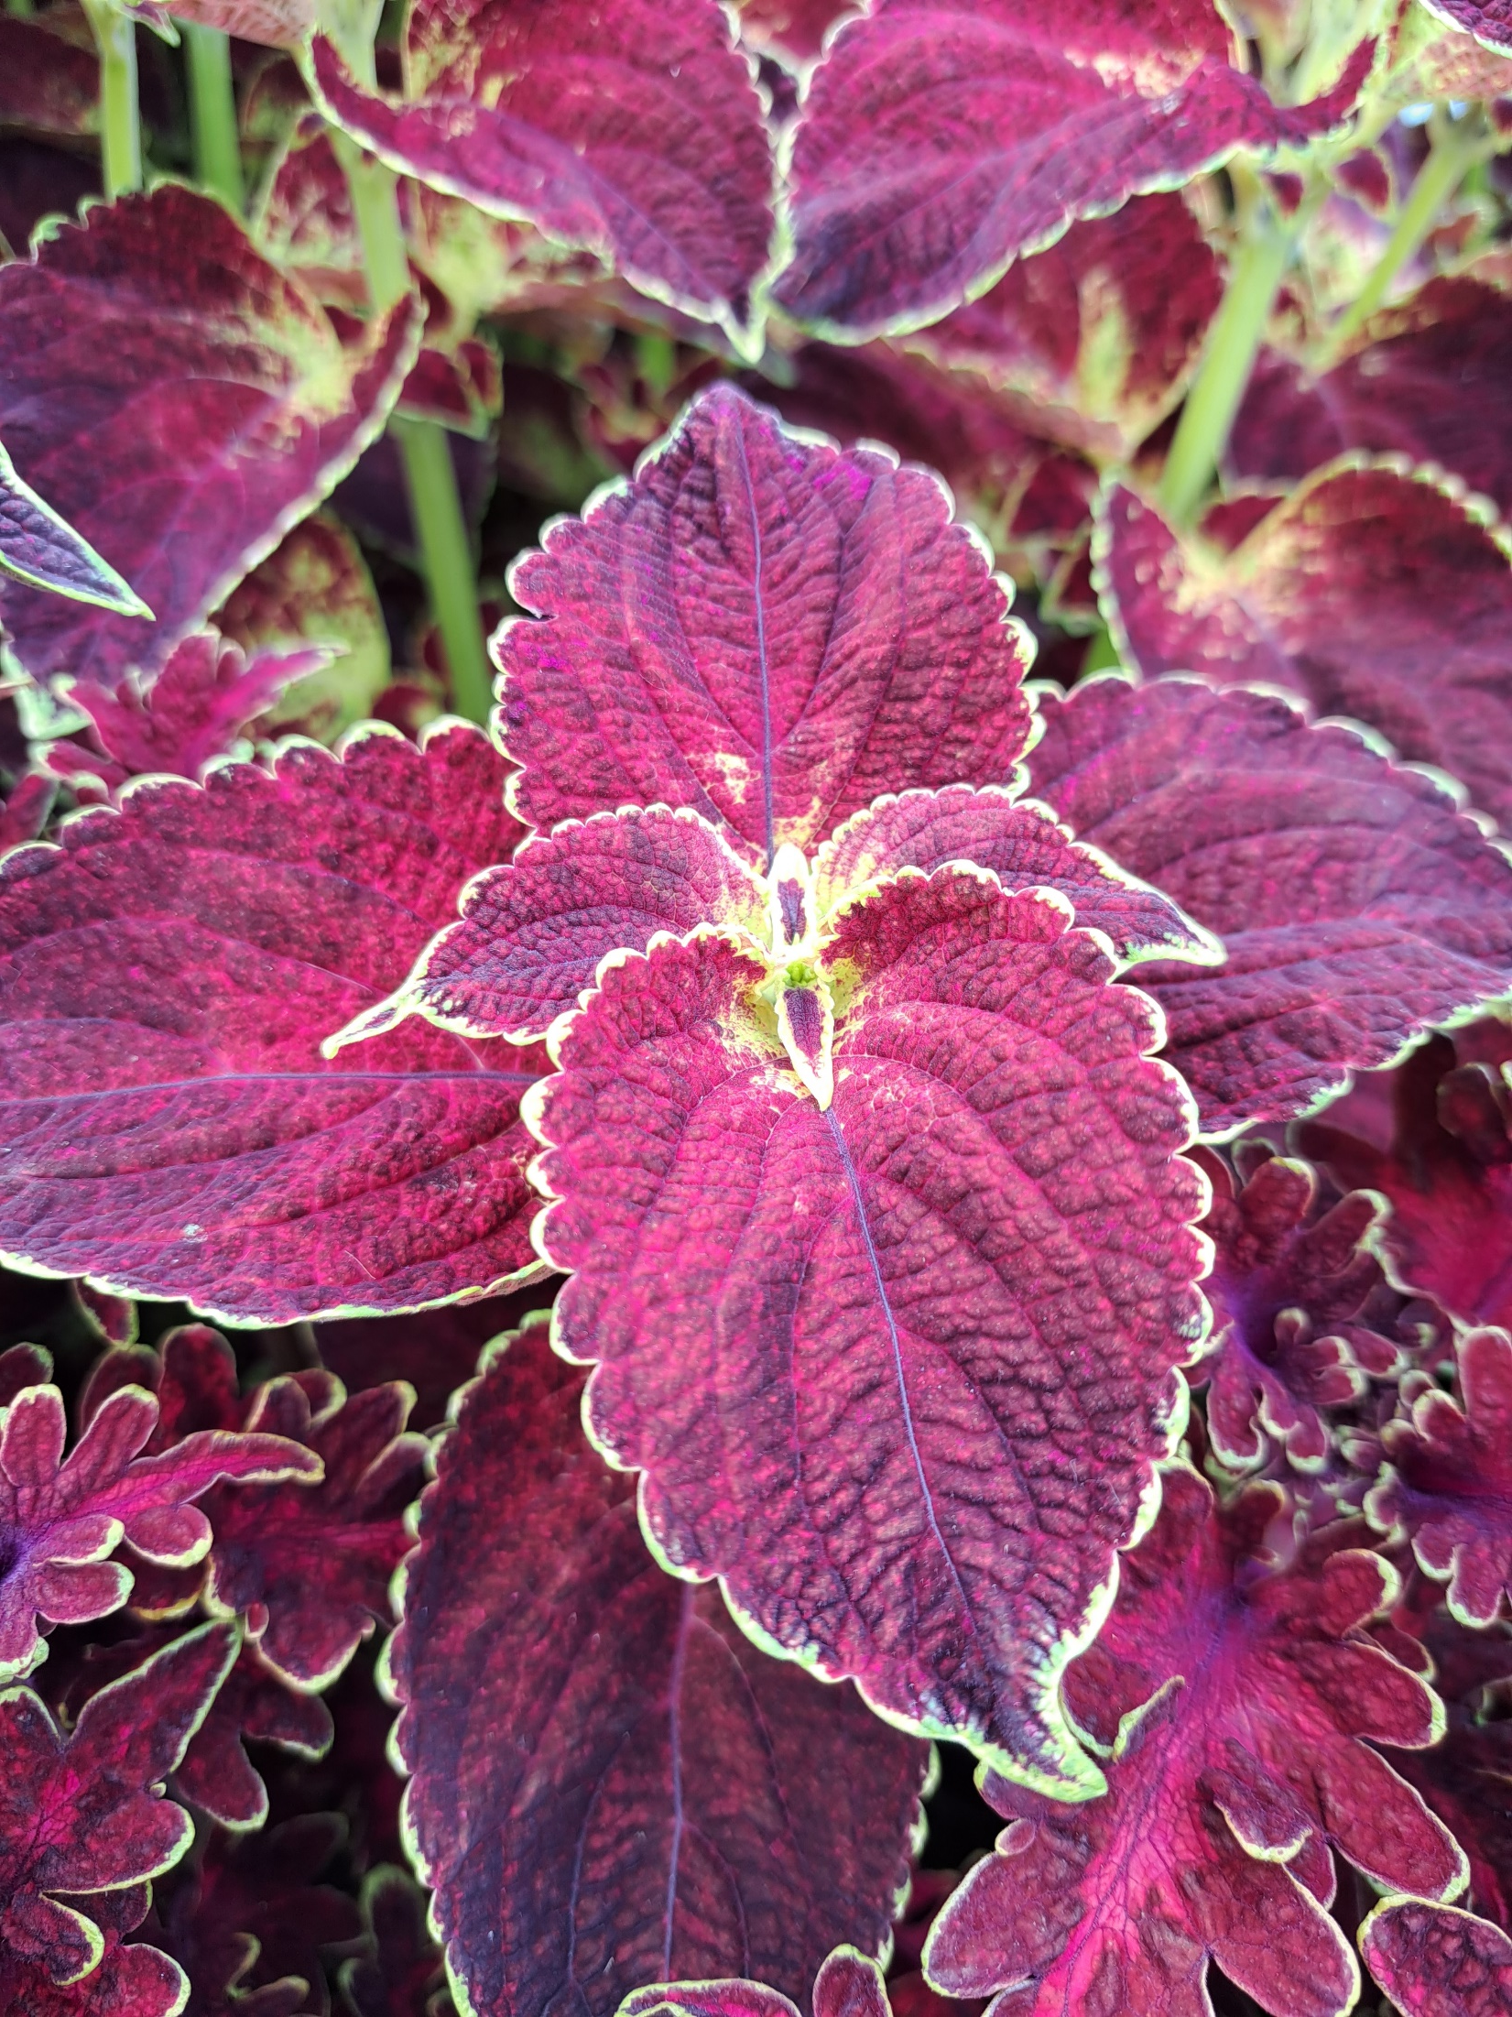
Coleus blumei Pochvatec šišákovitý

Slide 28
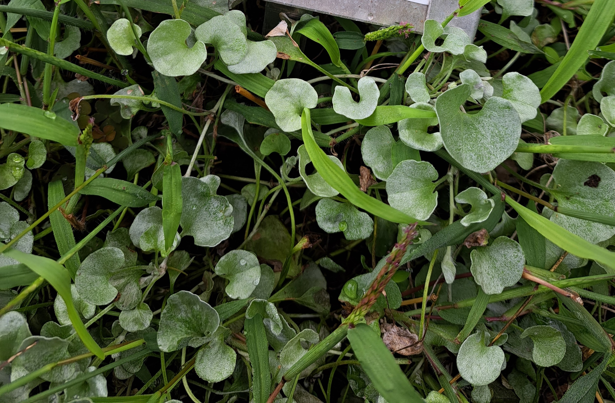
Dichondra argentea ’Silver falls’ Dichondra stříbrná

Slide 29
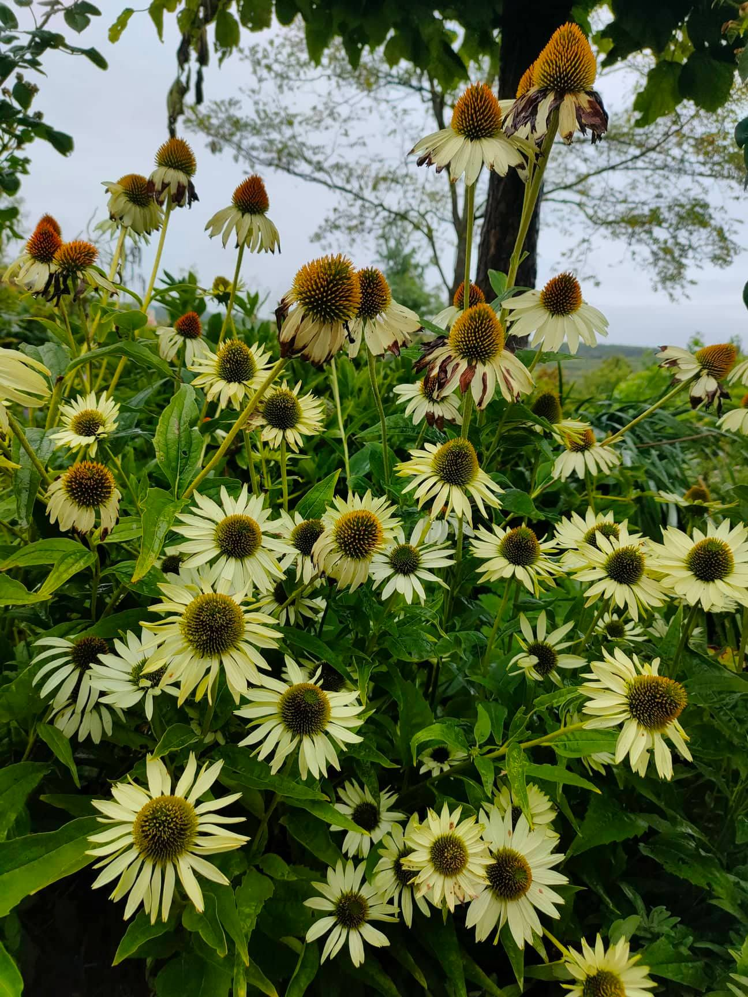
Echinacea purpurea ’Green Edge’ Třapatka nachová

Slide 30
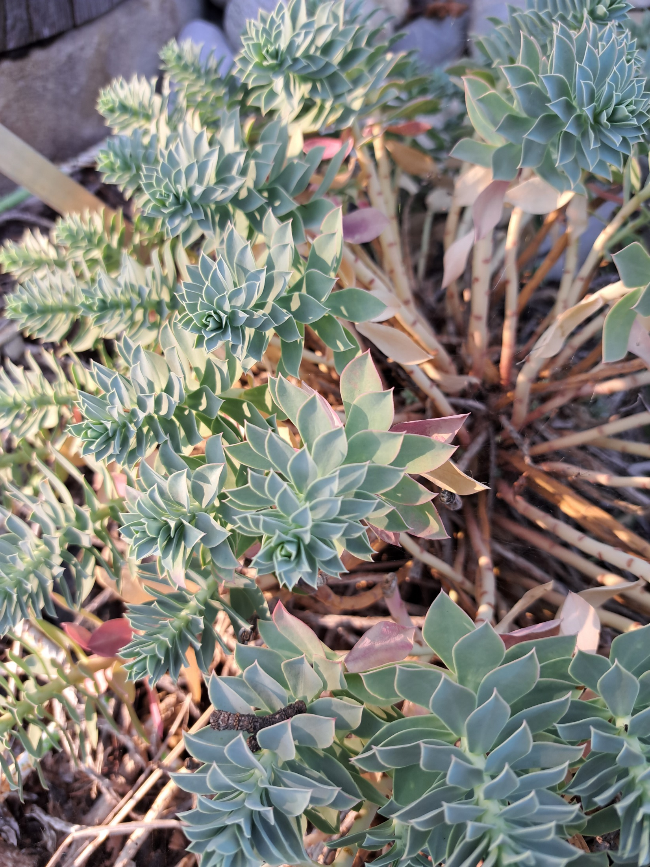
Euphorbia myrsinites Pryšec myrtovitý

Slide 31
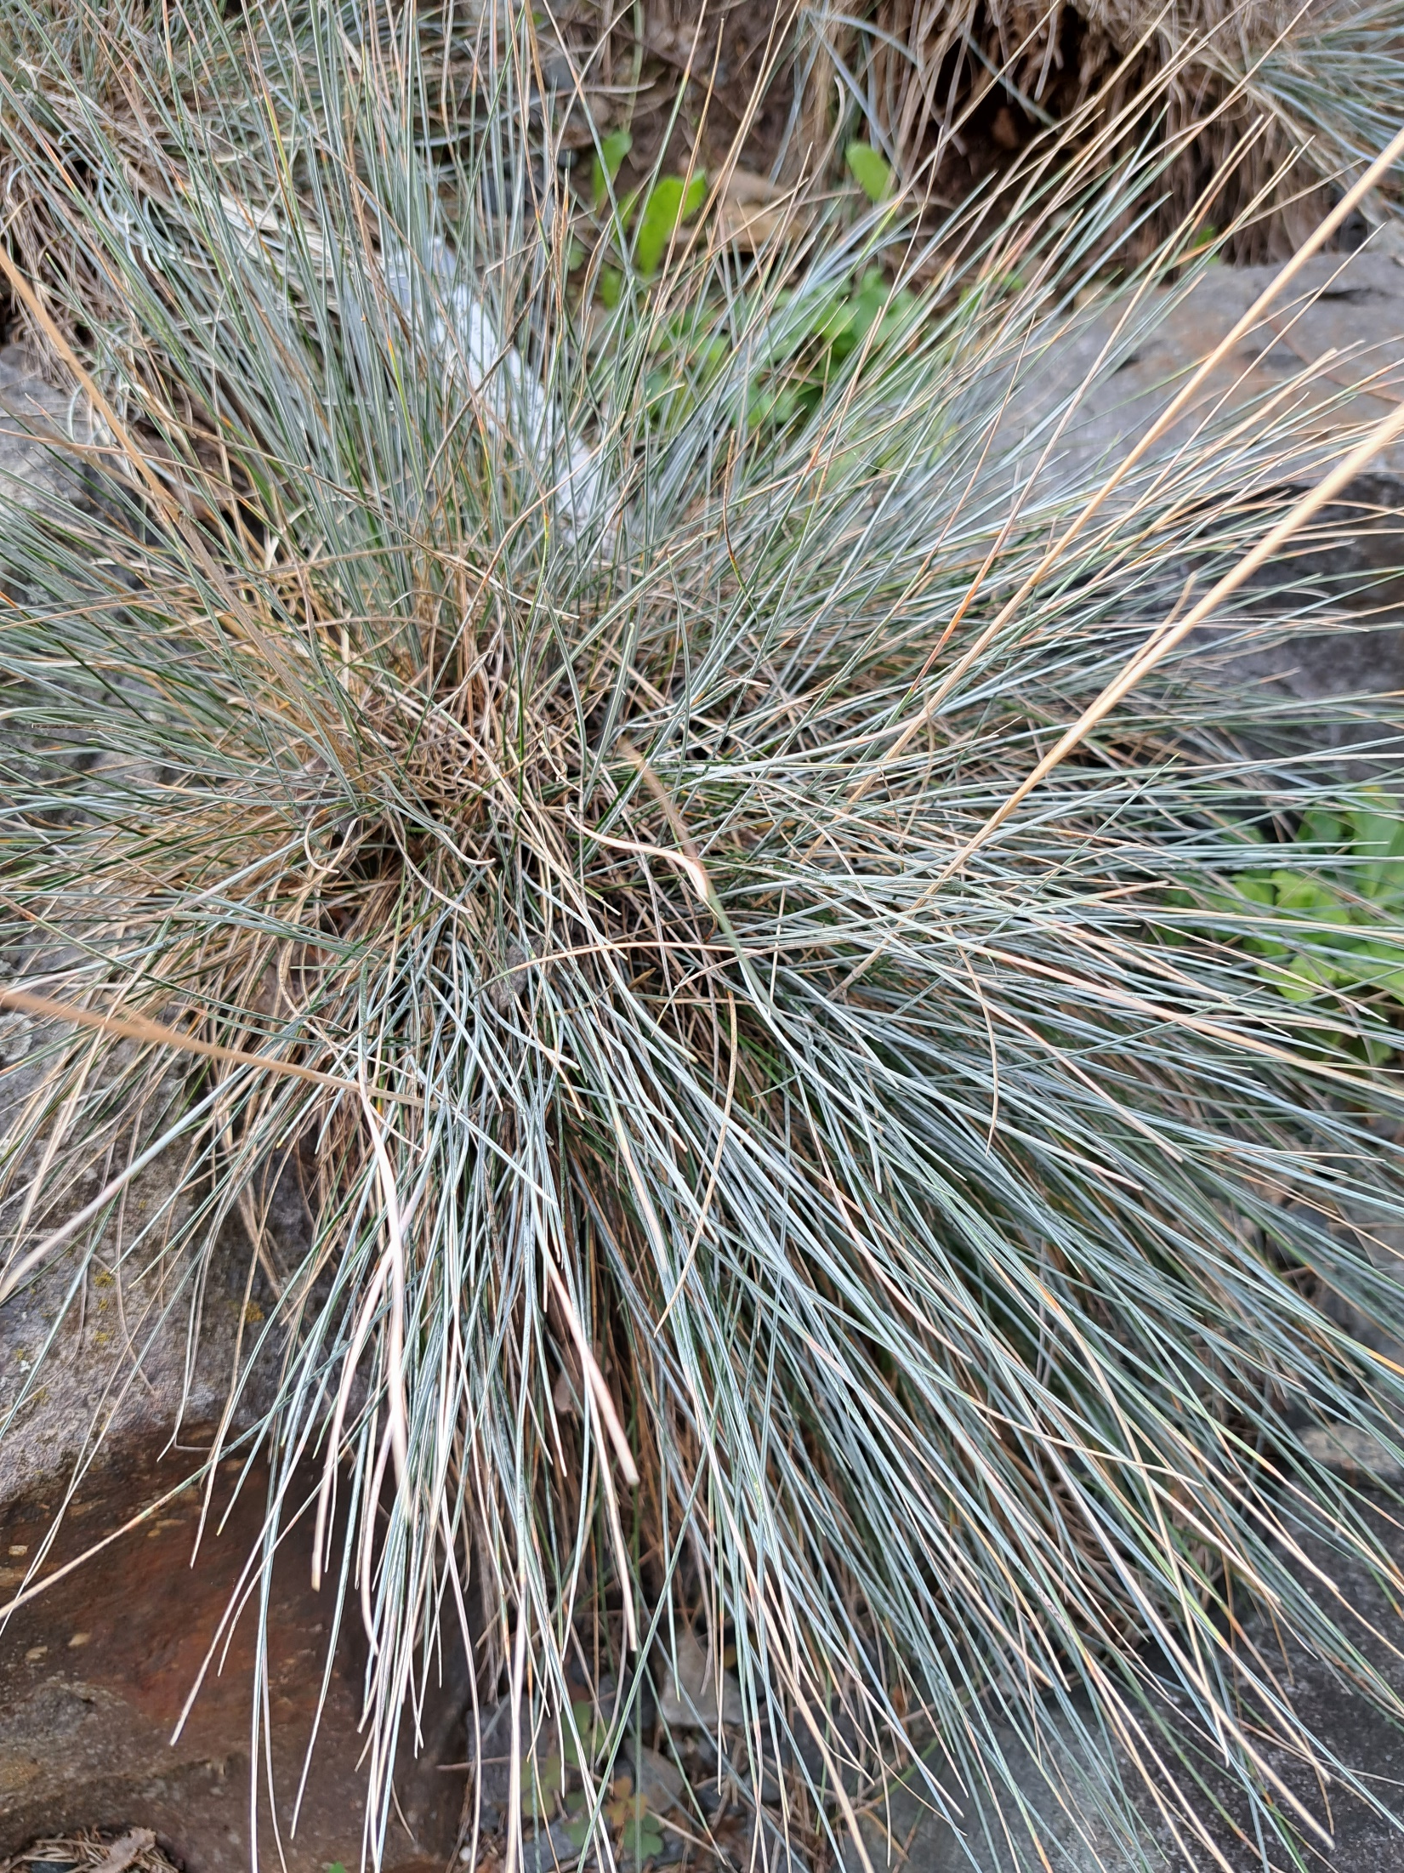
Festuca glauca ’Eljahl blue’ Kostřava stříbrná

Slide 32
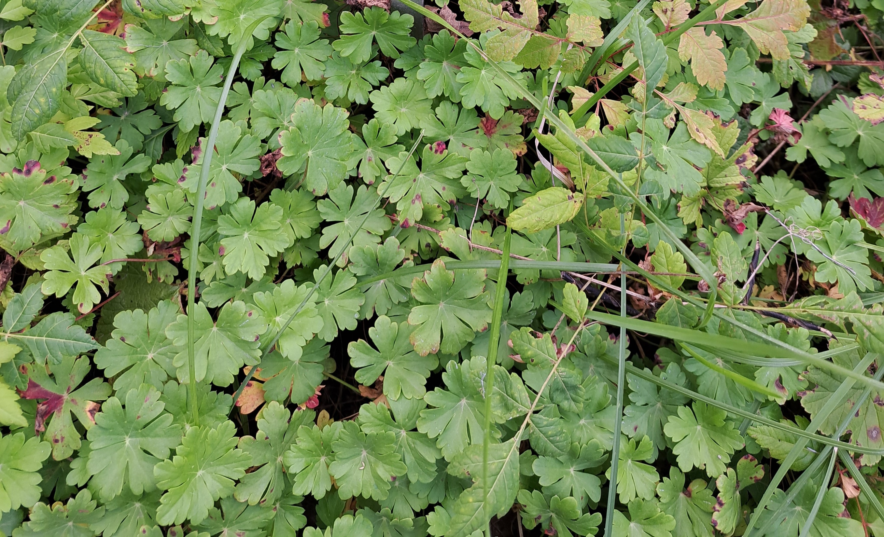
Geranium cantabrigiense Kakost kantabrijský

Slide 33
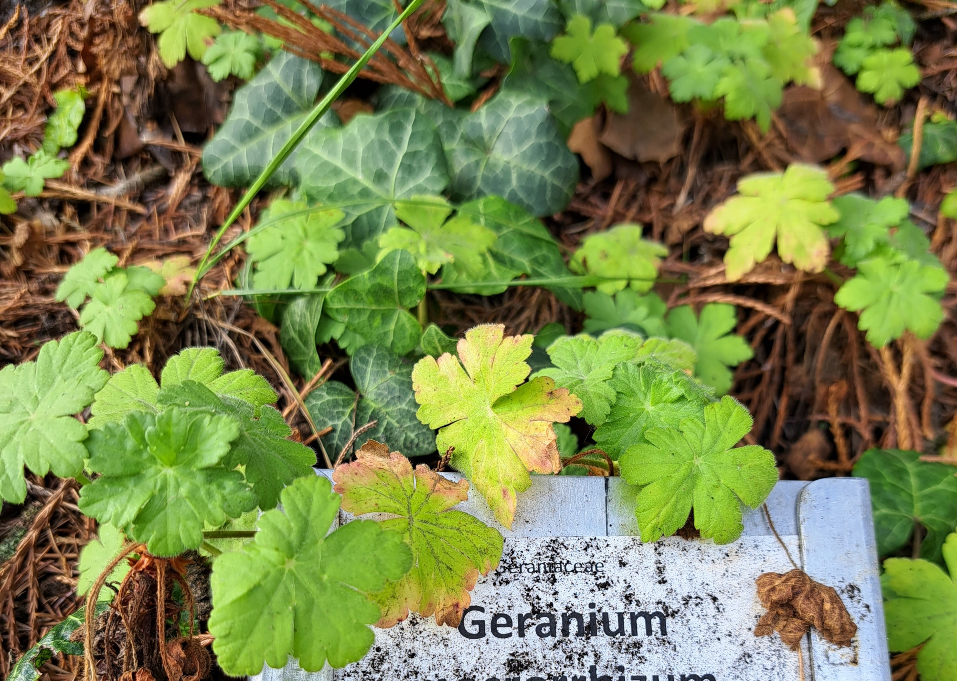
Geranium macrorhizum Kakost oddenkatý

Slide 34
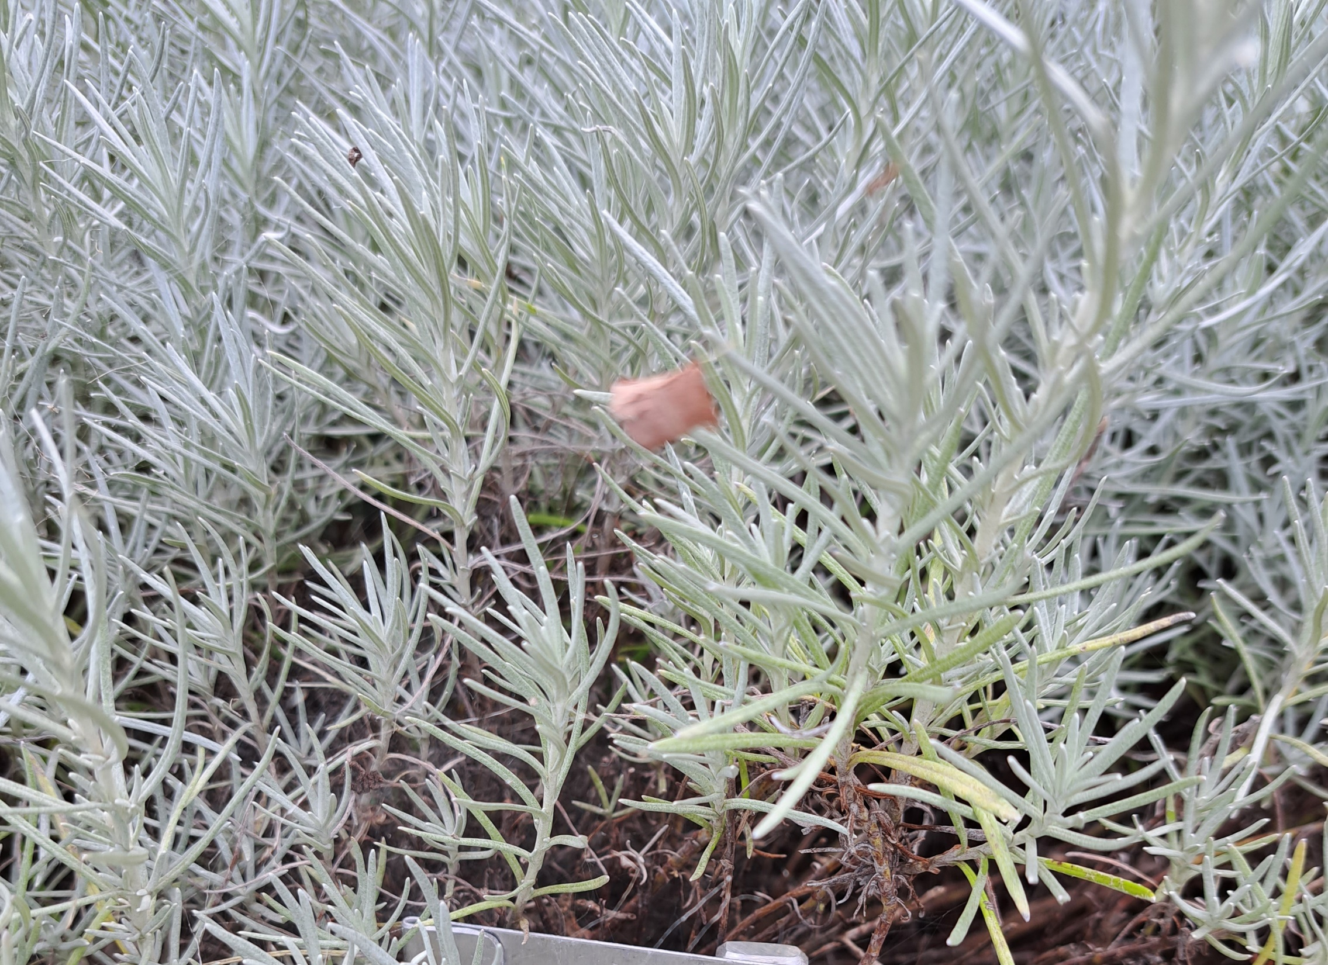
Helichrysum italicum Smil italský

Slide 35
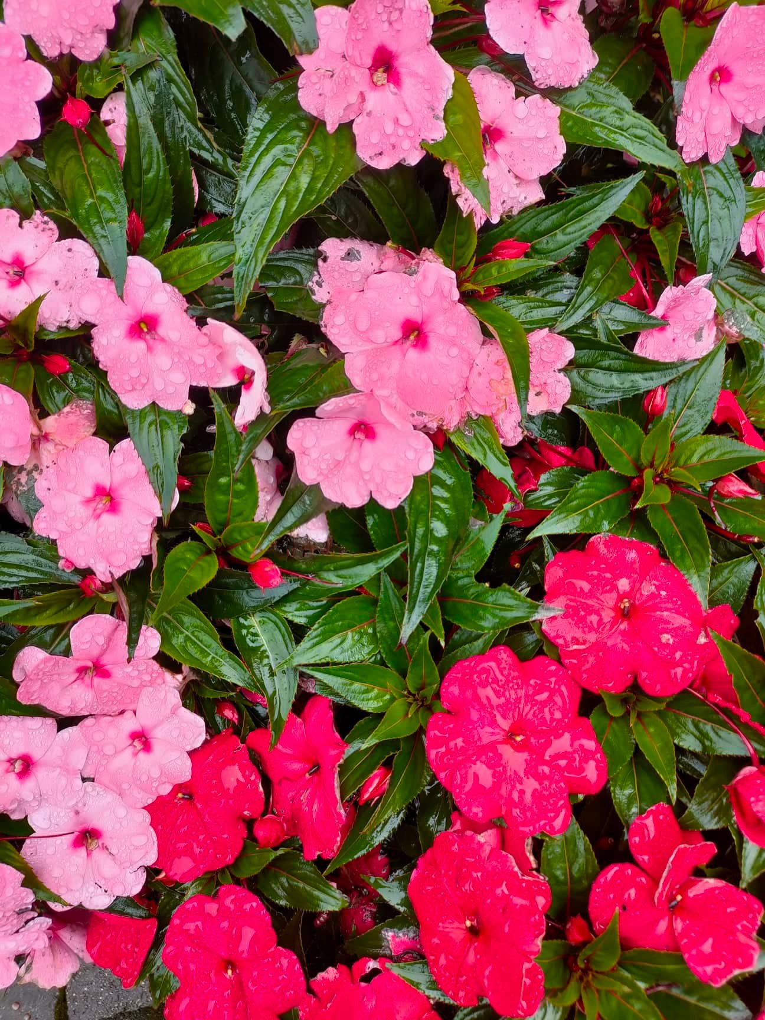
Impatiens hawkeri Netýkavka Hawkerova

Slide 36
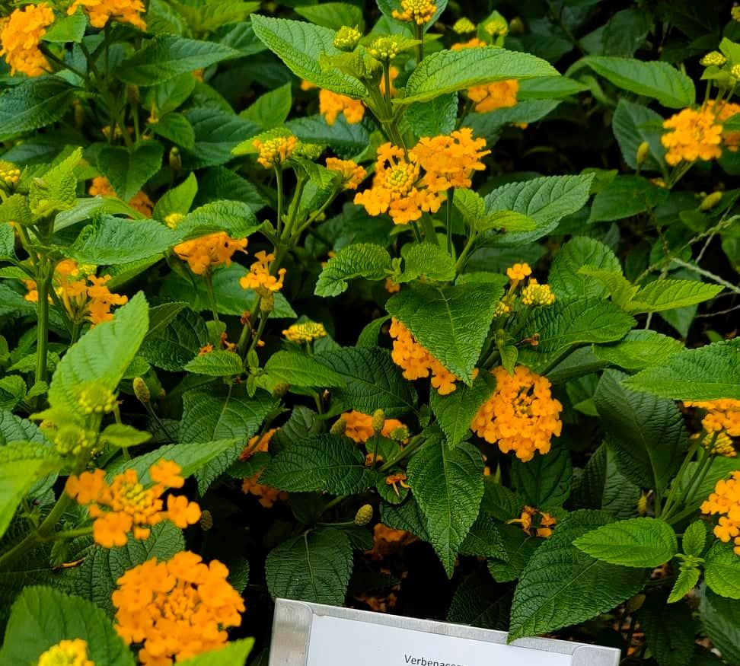
Lantana camara Libora měnivá

Slide 37
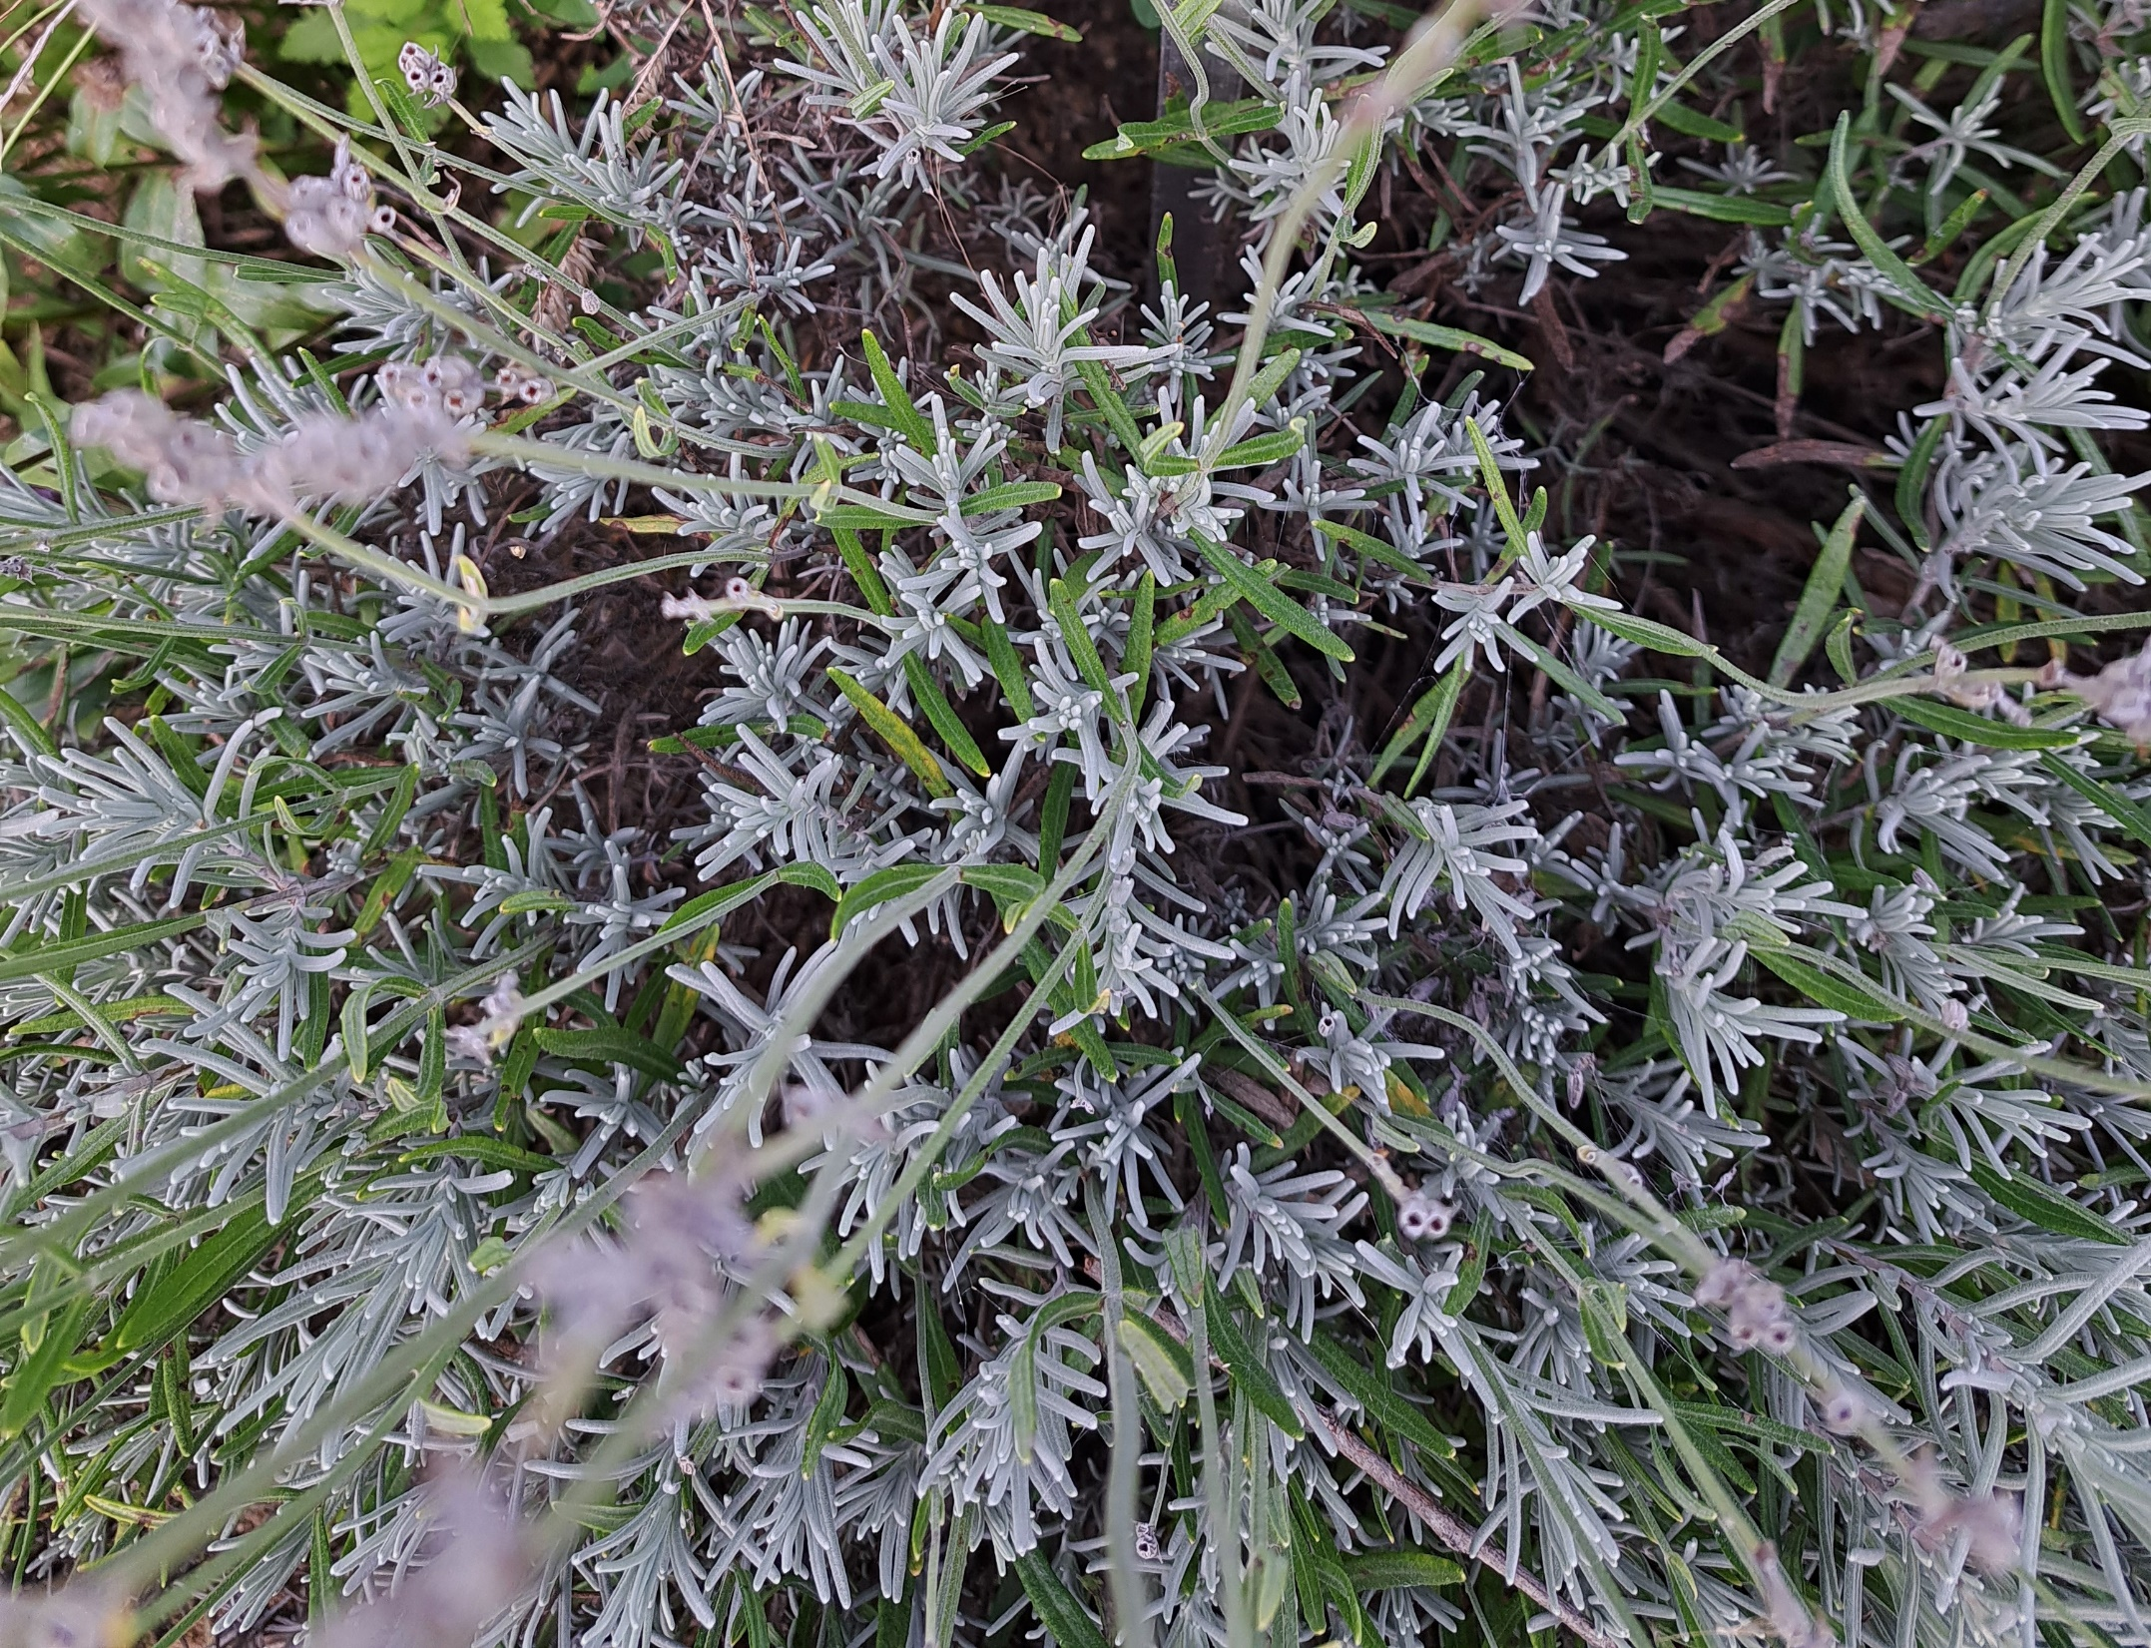
Lavandula angustifolia Levandule lékařská

Slide 38
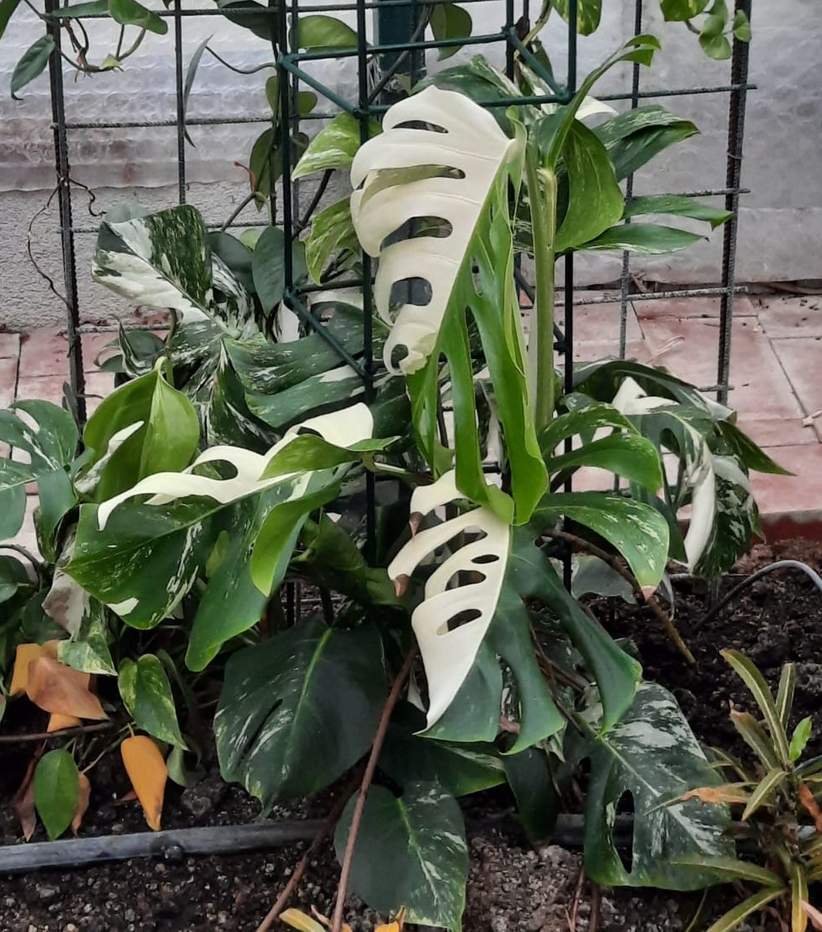
Monstera deliciosa ’Variegatum’ Monstera skvostná

Slide 39
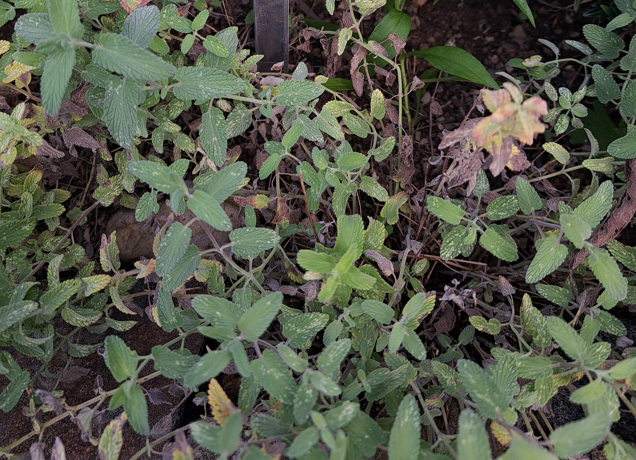
Nepeta × faassenii Šanta zkřížená

Slide 40
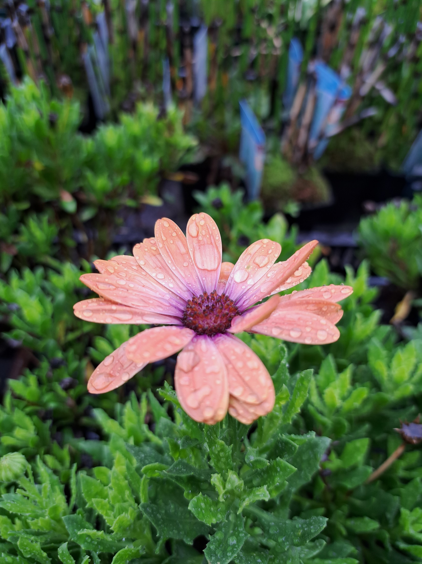
Osteospermum ecklonis Dvoutvárka

Slide 41
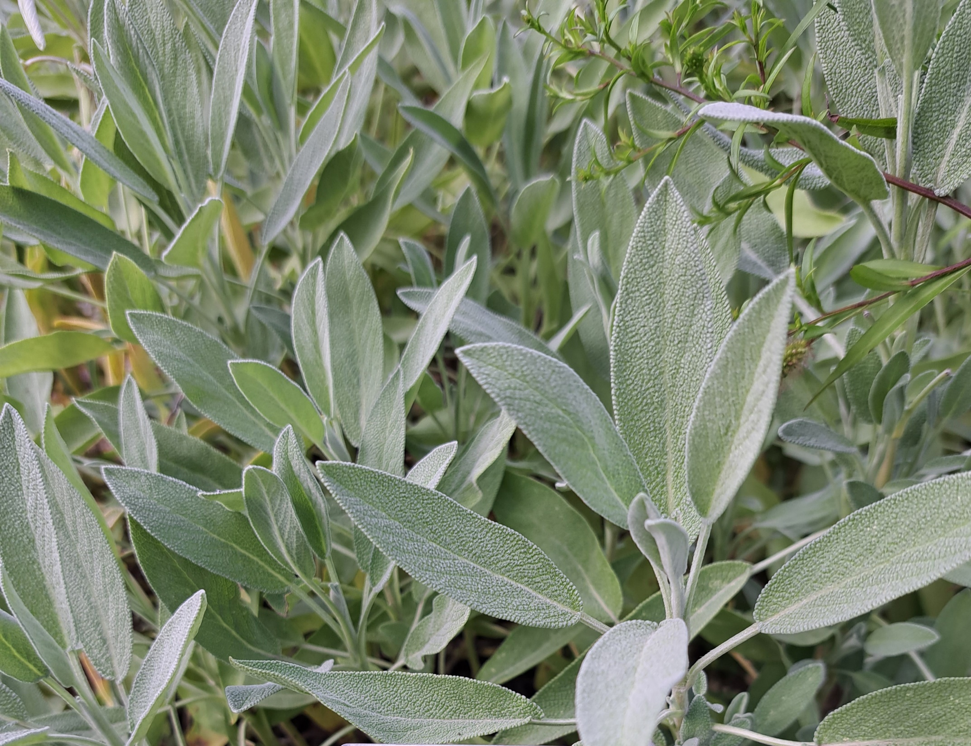
Salvia officinalis_common sage Šalvěj lékařská

Slide 42
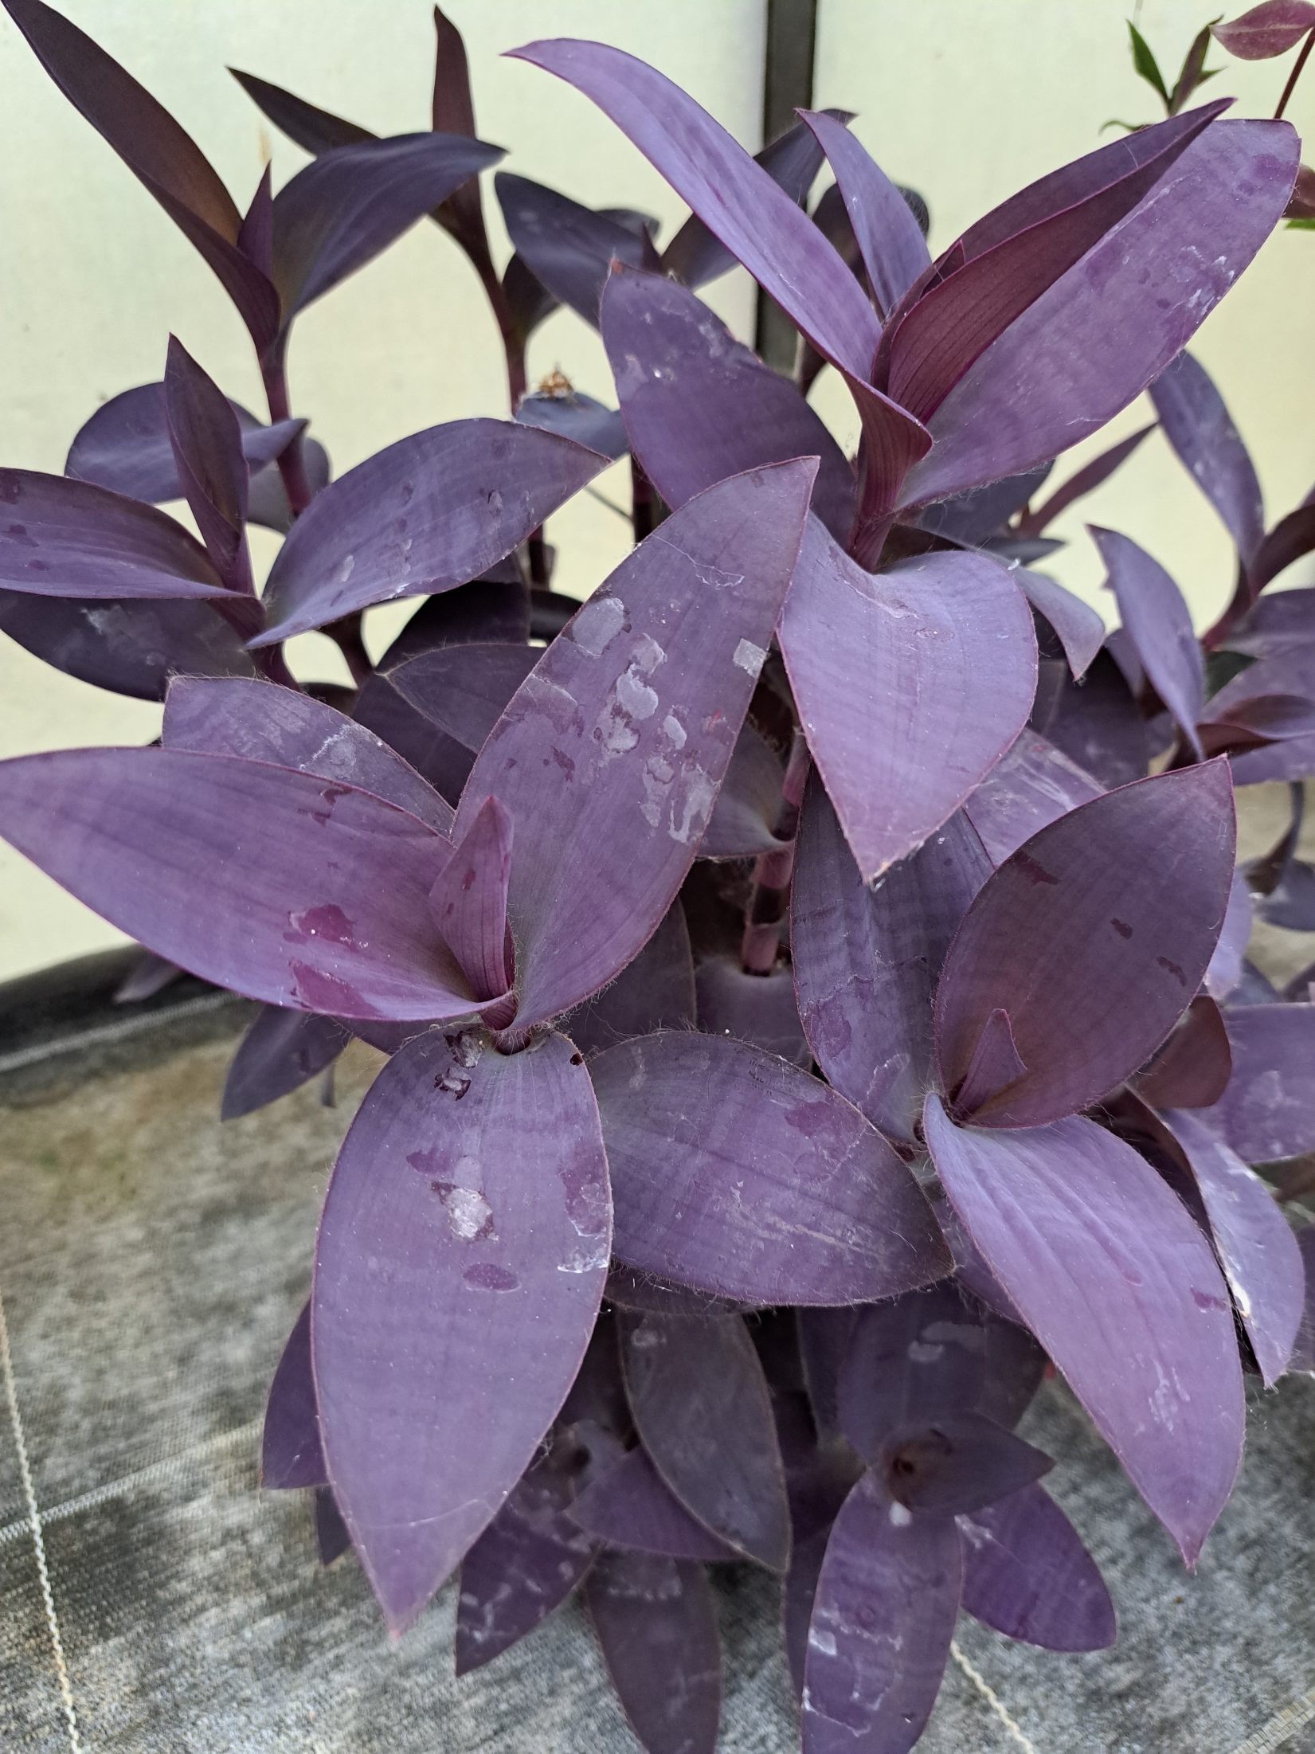
Tradescantia pallida Podeňka

Slide 43
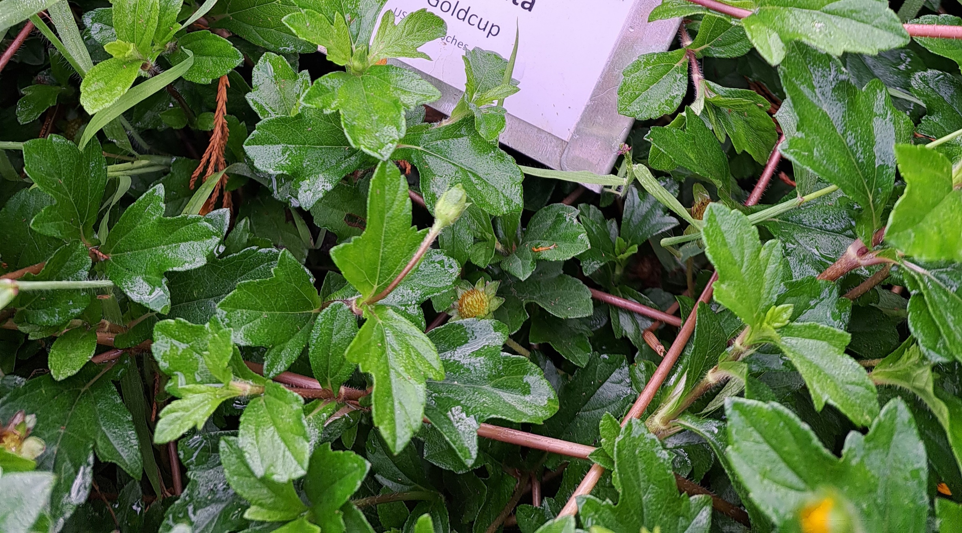
Wedelia trilobata Wedelie trojlaločná

Slide 44
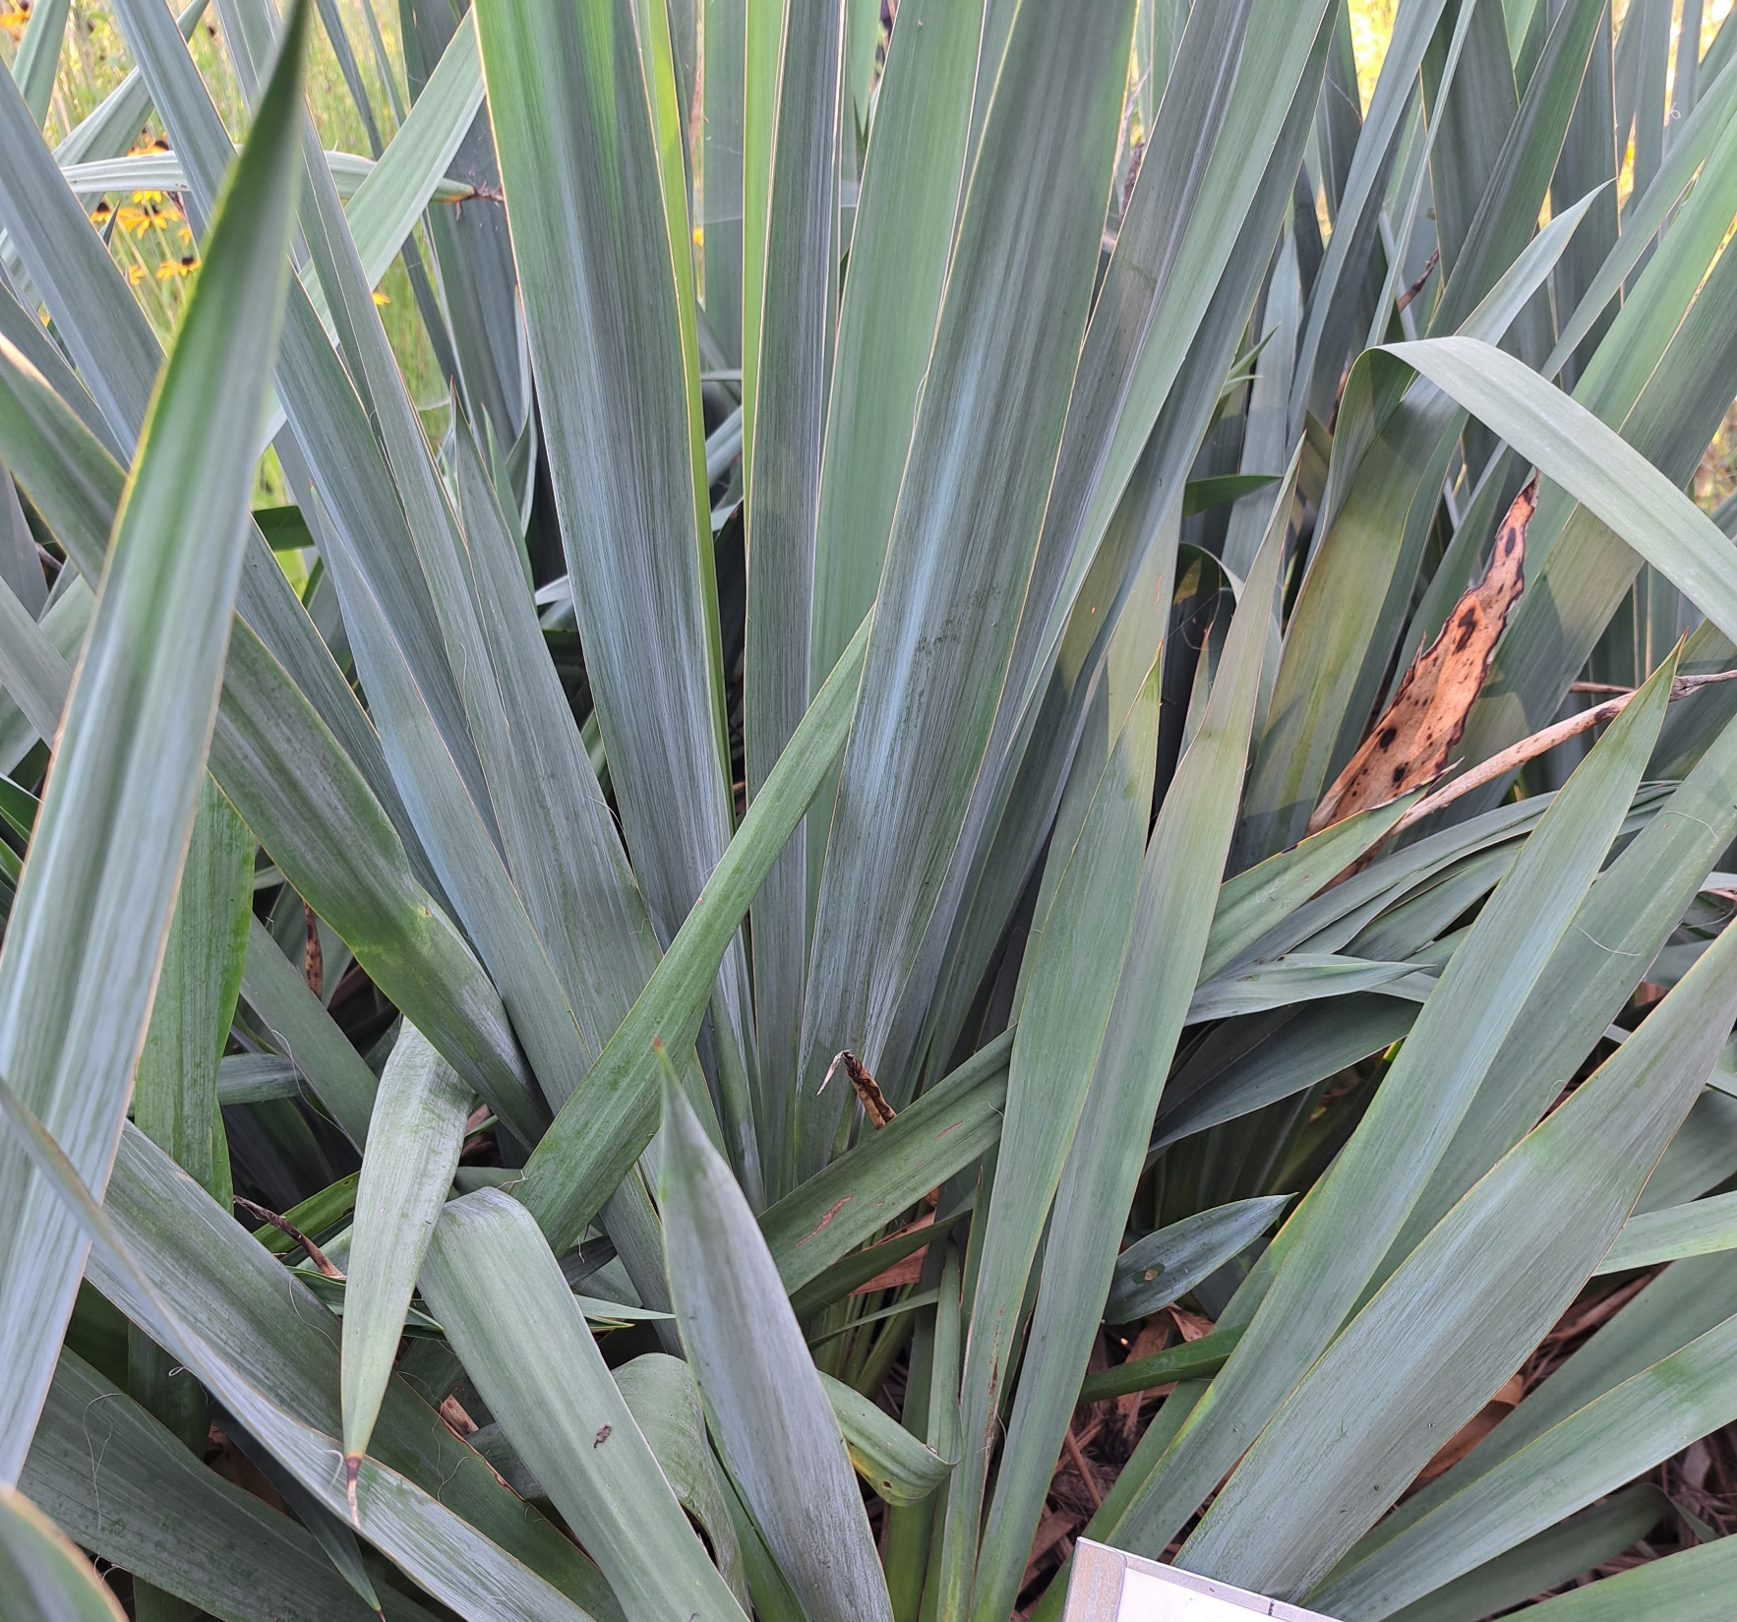
Yucca filamentosa Juka vláknitá

Slide 45
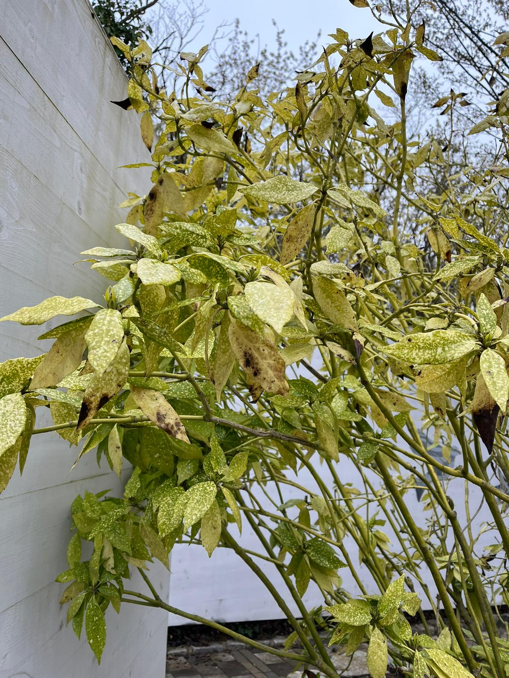
Aucuba japonica aukuba japonská

Slide 46
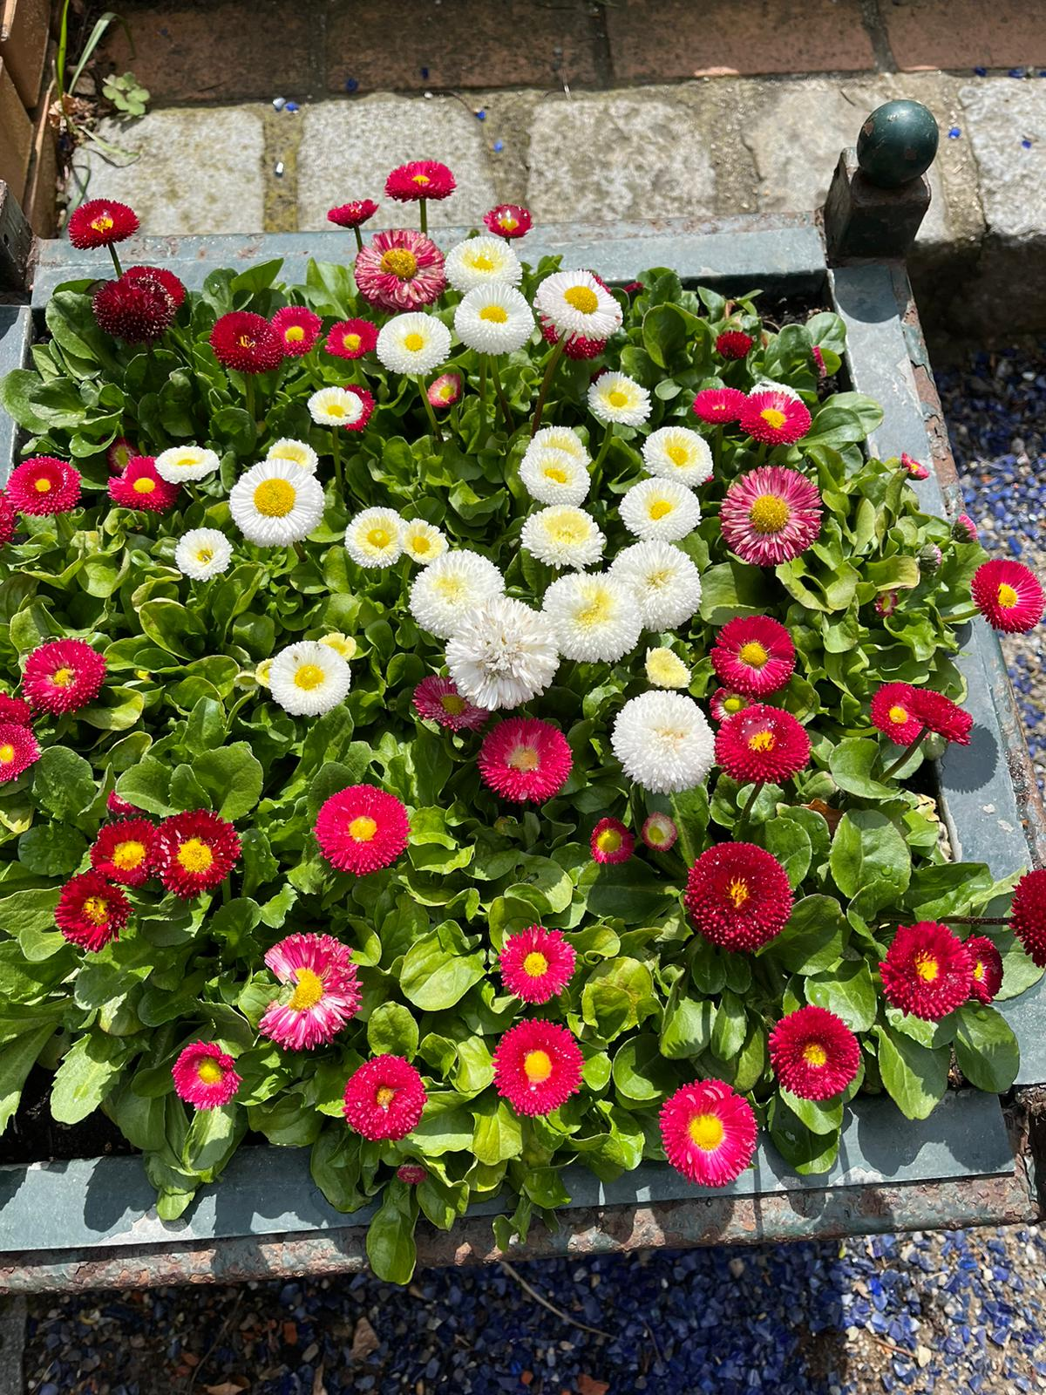
Bellis perenis sedmikráska chudobka

Slide 47
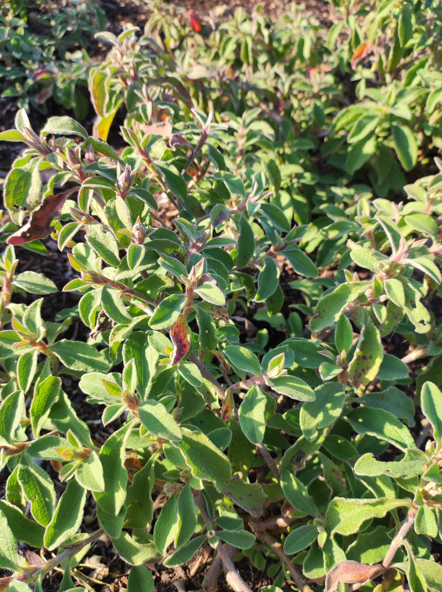
Cistus × lenis cist Grayswood pink

Slide 48
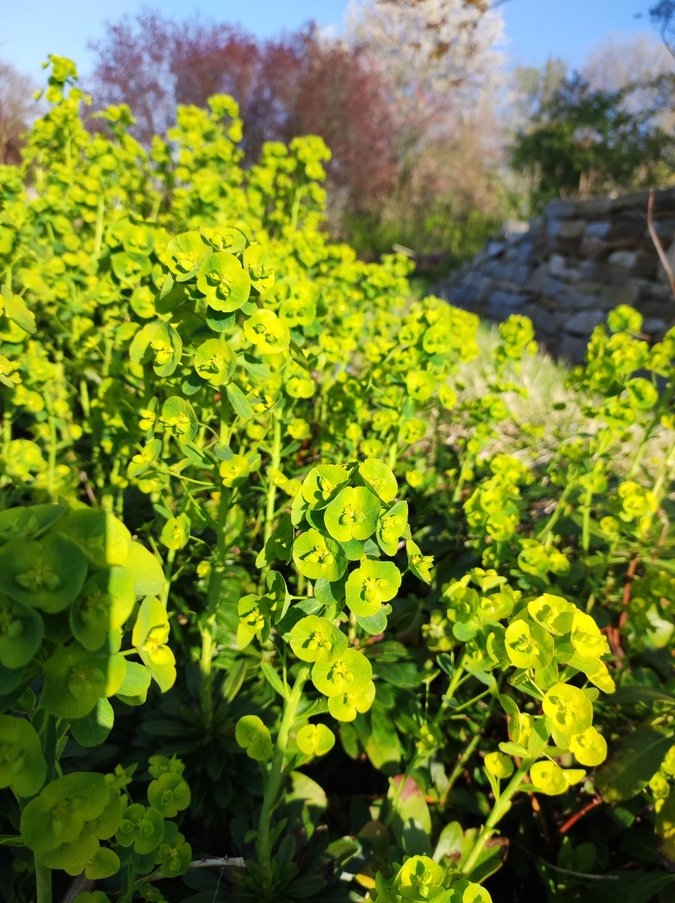
Euphorbia amygladoides ssp. robbiae pryšec mandloňovitý

Slide 49
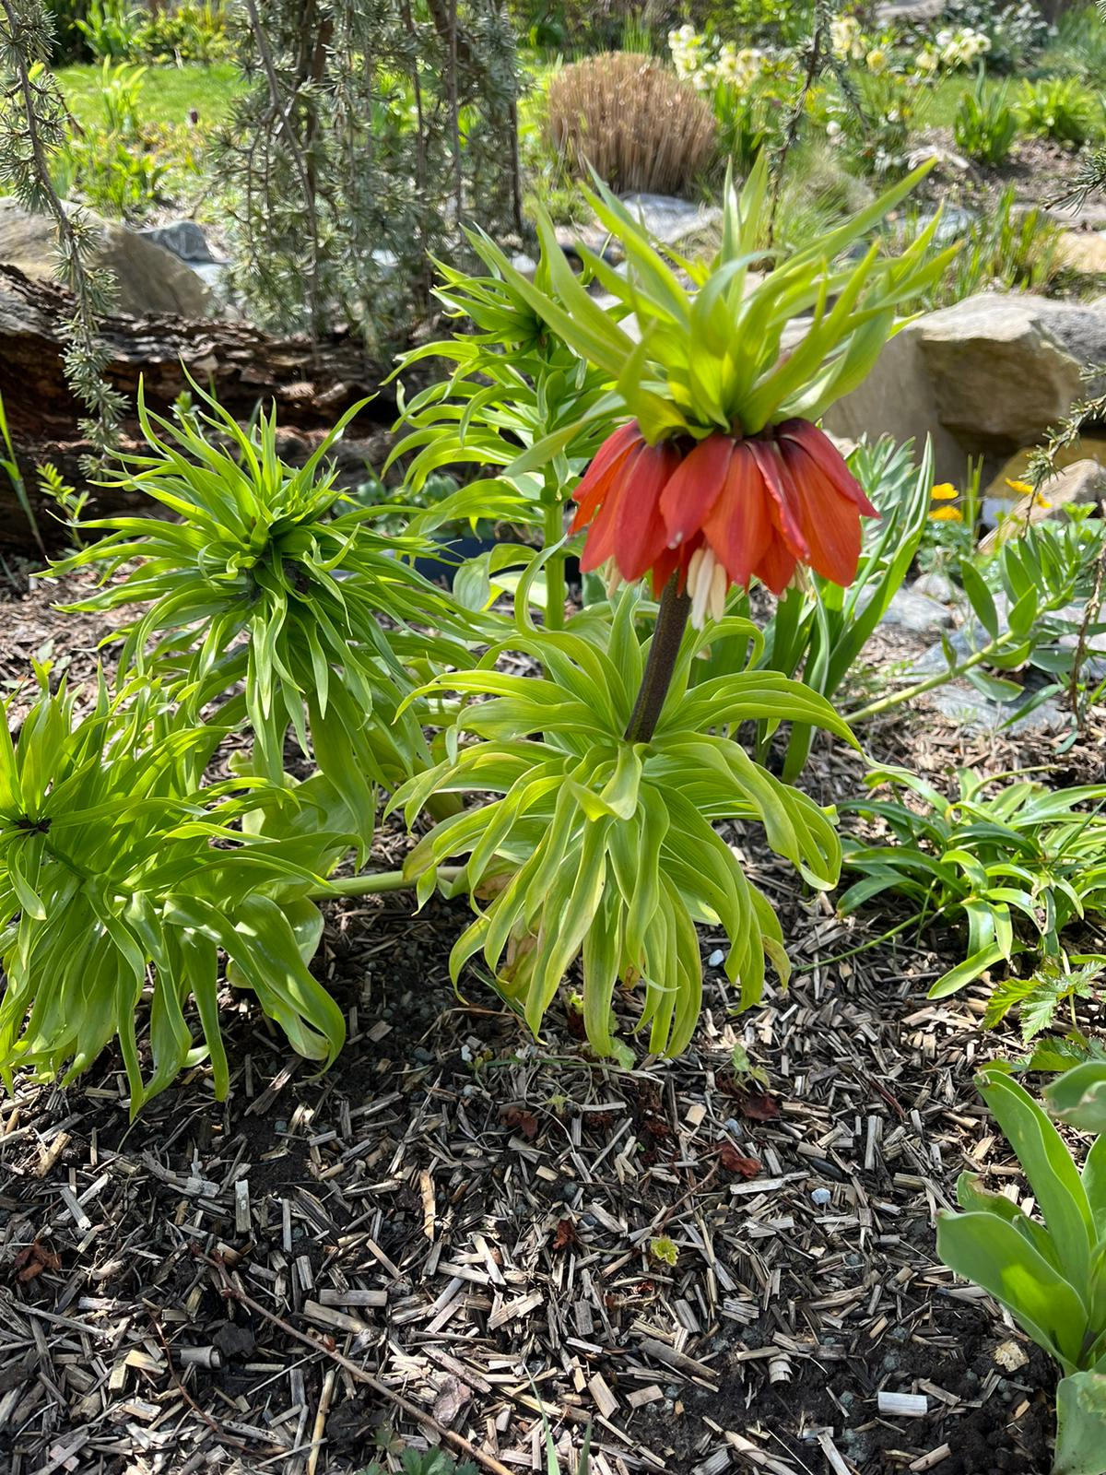
Fritillaria imperialis řebčík královský

Slide 50
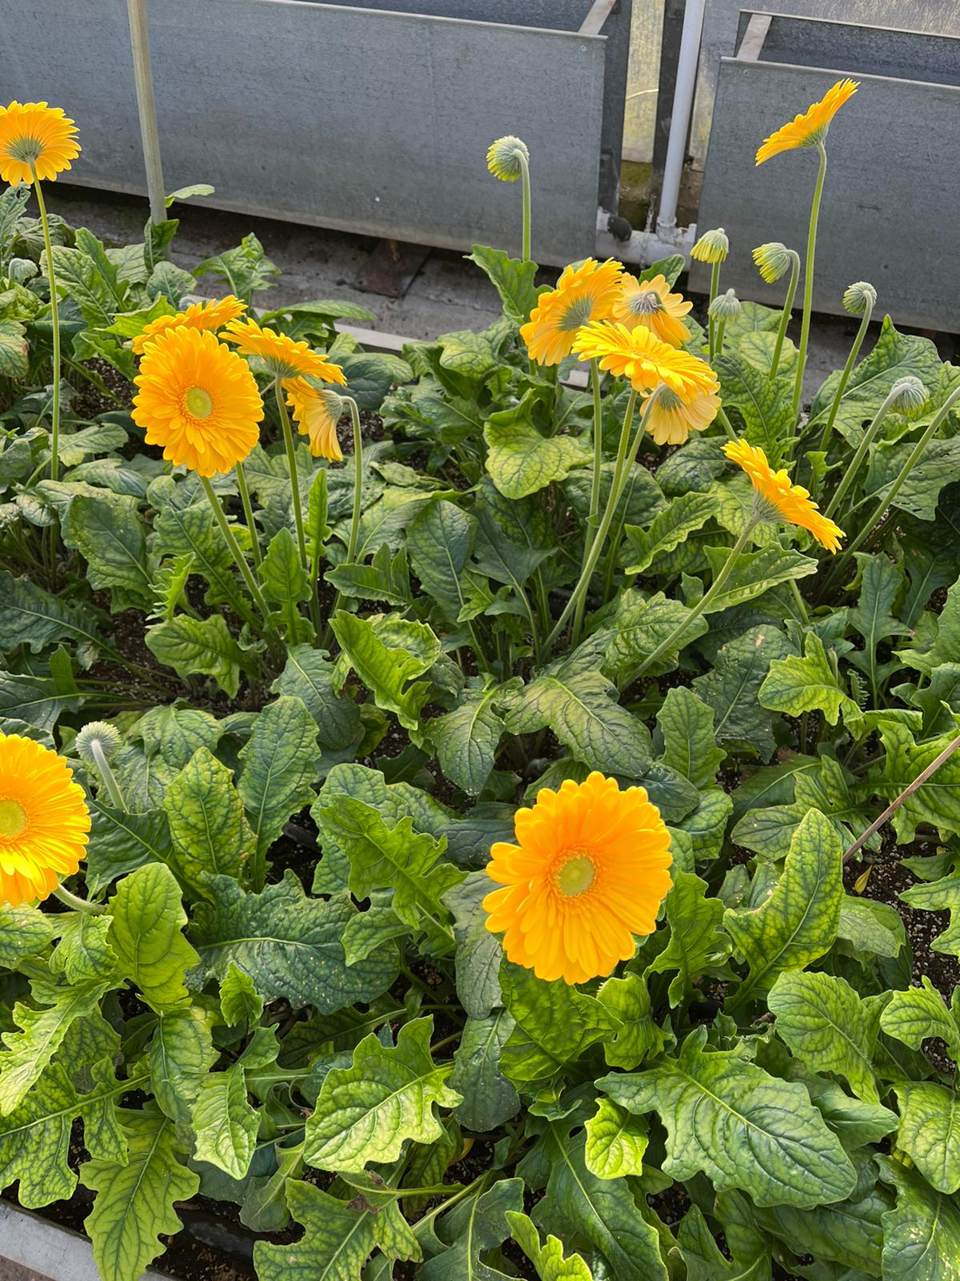
Gerbera jamesonii gerbera Jamesonova

Slide 51
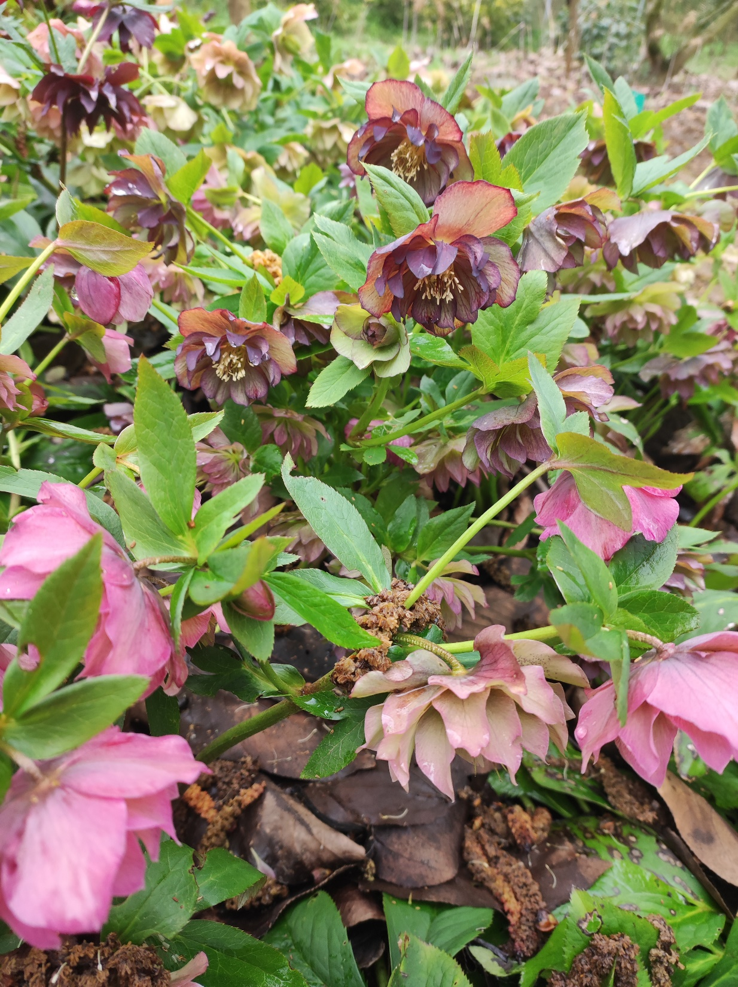
Helleborus orientale čemeřice východní

Slide 52
Heuchera americana dlužicha americká

Slide 53
Hydrangea macrophylla hortenzie velkolistá

Slide 54
Kerria japonica zákula japonská

Slide 55
Muscari botryoides modřenec širolistý

Slide 56
Pumonaria saccharta plicník skvrnitý

Slide 57
Rosmarinus officinalis rozmarýn lékařský

Slide 58
Salix helvetica vrba švýcarská

Slide 59
Saxifraga × arendsii lomikámen Ardensinův

Slide 60
Sempervivens × hybridy - netřesk

Slide 61
Sesleria heufleriana pěchava Heuflerova

Slide 62
Taxus baccata tis červený

Slide 63
Waldsteinia ternata mochnička trojčetná

